Slide 1
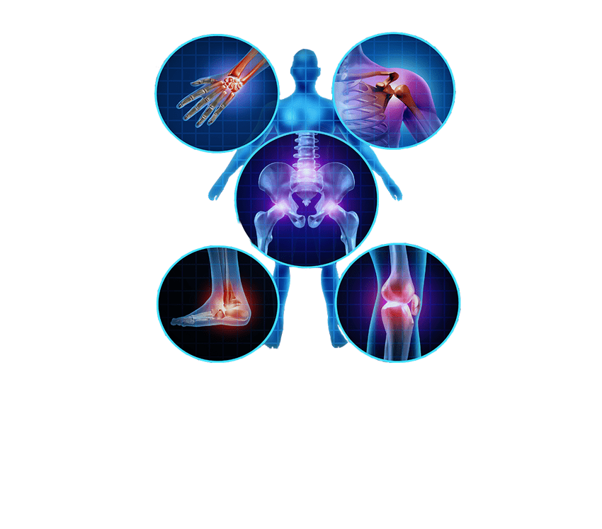
APLIKOVANÁ FYZIOTERAPIE V TRAUMATOLOGII
obecná část
Sabina Bartošová

Slide 2
TRAUMA, POLYTRAUMA
Traumatologie- chirurgický obor zabývající se patologickými stavy způsobenými úrazem.
Zakladatelem v ČR, prof. Vladimír Novák v r.1933 ÚN v Brně.
Úraz- tělesné postižení, které vzniká nezávisle na vůli postiženého a násilným působením sil.

Slide 3
POLYTRAUMA
současné poranění více tělesných regionů nebo systémů přičemž nejméně jedno z nich ohrožuje život raněného.
závažná poranění jednotlivých regionů
hlava- komočně-kontuzní syndrom, nitrolební krvácení,zlomeniny lbi nebo skeletu
hrudník-sériové zlomeniny žeber(více jak tři)
zlomeniny sterna
poranění nitrohrudních orgánů
- poranění nitrobřišních a retroperitoneálních orgánů a bránice
- pohybový aparát-poranění pánevního kruhu, acetabula, zlomeniny dlouhých kostí,dislokované nitrokloubní zlomeniny a dilacerace končetin(mimo prstců),zlomeniny páteře bez nebo s postižením míchy.

Slide 4
1) reakce organizmu na sníženou náplň cévního řečiště(hemoragická hypovolemie)
studená hypotonní tachykardie
Allgower s shock index-poměr pulsu a systolického tlaku
60/120=0,5-norma
100/100=1-hrozící šok(krevní ztráta asi 30%-cca 2000ml)
120/80=1,5-manifestní šok(od hodnot 1,3 je bezprostředně ohrožen život
-centralizace krevního řečiště

Slide 5
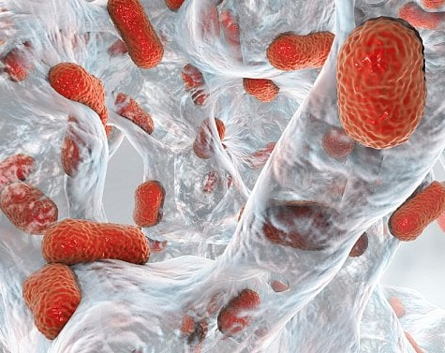
2) zánětová reakce poškozených tkání
působení traumatu může vyvolat generalizovanou nepřiměřenou zánětovou reakci
mobilizace zánětlivých markerů,bez působení infekčního agens

Slide 6
KLINICKÉ POJMY
SIRS –Systemic Inflammatory Response Sy
-TT nad 38st
-SF na 90/min
-Tachypnoe nad 20/min
-Leukocytoza
Sepse pokud je přítomno i inf.agens

Slide 7
MODS-Multiple Organ Dysfunction Sy-komplikace SIRS –činnost orgánu není schopna zajistit homeostázu bez terapeutické intervence
MOF –Multiorgan Failure vygradovaný MODS
DIC Disseminated Intravascular Coagulation-polytraumata Crush syndrome…získaná koagulační porucha-krvácení,postižení orgánů
ARDS Adult Respiratory Distress Syndrom-do intersticia a alveolů uniká plazma a dochází k plicnímu edému-pokles saturace ,vzestup CO2

Slide 8
ODHAD KREVNÍCH ZTRÁT
- HUMERUS= 200-1000ml
- PŘEDLOKTÍ= 400 ml
- PÁNEV= 1000-3000 ml a více!
- FEMUR= 1000-2000 ml
- BÉREC= 500-1000 ml
dutinová p.
- BŘICHO=500-2000 ml i více
- HRUDNÍK 500-2000

Slide 9
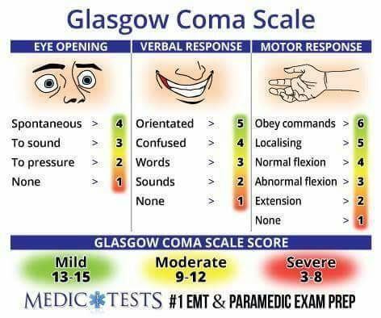
KLINICKÉ PARAMETRY
-GCS nižší než 13
-TK syst.nižší než 90 Torrů
-DF nižší než 10 nebo vyšší než 30
ANATOMICKÉ PORANĚNÍ
-pronikající kraniocerebrální poranění
-nestabilní hrudník
-penetrující břišní poranění
-nestabiní pánevní kruh
-zlomeniny dvou a více dlouhých kostí
MECHANISMUS PORANĚNÍ
-pád z výše více než 4m
-přejetí dopravním prostředkem, sražení chodce 25km/h a více
-zaklíněný pacient ,auto přes střechu
-smrt spolujezdce
ANAMNÉZA
-chronické srdeční a plicní onem.
-věk nižší než 5 let a vyšší než 55 let

Slide 10
PŘÍJEM POLYTRAUMATIZOVANÉHO PACIENTA
-do 3h-zlatá hodina šoku
Předání pacienta mezi lékaři
-úrazový mechanismus ,stav pac.namístě úrazu,intubace?,resuscitace?,škrtidlo?,medikace
Hovoří pouze předávající lékaři!!!
Tým-2chirurgové,2setry,1anesteziolog,1anesteziolog.s., sanitář
Letální triáda -hypotermie (pod 36st,4h a více)
-koagulopatie
-metabolická acidoza
Damage control surgery- stavění krvácení, obnova funkcí

Slide 11
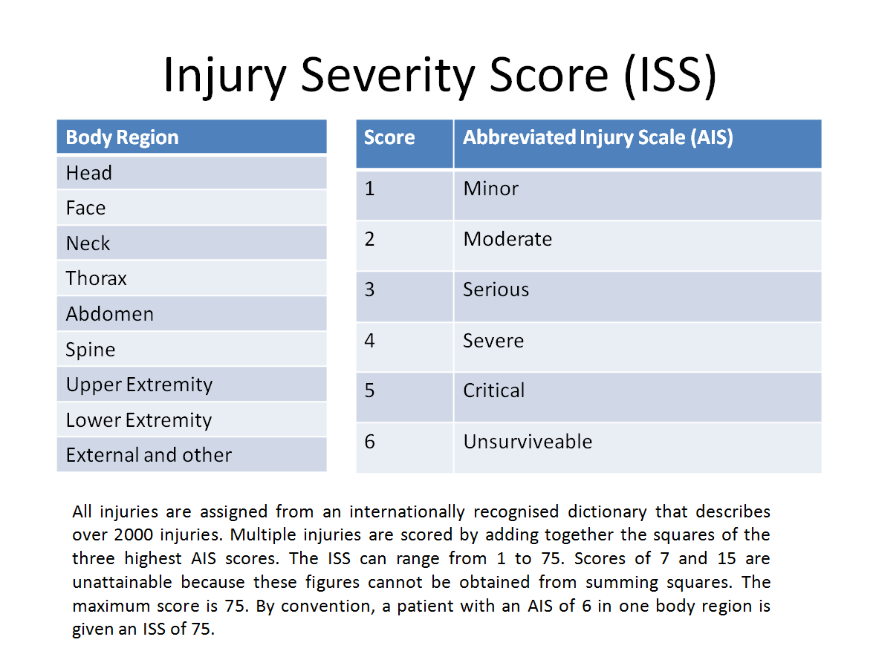

Slide 12
Zásady fyzioterapie u polytraumatizovaného pacienta v akutní a subakutní fázi
Důkladné seznámení se s dokumentací!!!
Mezioborová spolupráce a komunikace.
Forenzní hledisko.
Analgosedace před zátěží (timing).
Observace FF a celkového stavu pacienta.
Motivace
Obnova soběstačnosti,mobility,prevence imobilizačního sy.
Vertikalizace v počáteční fázi vždy ve dvou osobách !

Slide 13
Základy monitorování nemocných v intenzivní péči a resuscitační péči
RESPIRAČNÍ SYSTÉM
dechová frekvence – 16-20/min
pulzní oxymetrie (SpO2) - 95-98 %
monitorizace dalších parametrů: kontinuální invazivní sledování krevních plynů, měření extravaskulární plicní vody, monitorizace spotřeby 02 a výdeje CO2

Slide 14
KARDIOVASKULÁRNÍ SYSTÉM
monitorování EKG křivky
neinvazivní měření TK
invazivní měření hemodynamických parametru
MĚŘENÍ HODINOVÉ DIURÉZY
MĚŘENÍ TĚLESNÉ TEPLOTY
- sledování laboratorních hodnot

Slide 15
FYZIOTERAPIE U POLYTRAMATU
rozsah závislý na možnostech komunikace a kooperace s pacientem
přísně individuální přístup
zpočátku pasivní, zahrnuje polohování pacienta v lůžku s cílem prevence dekubitů, kontraktur a hypostatické pneumonie

Slide 16
AKUTNÍ STADIUM
Zamezit vzniku dekubitů a kontraktur
Preventivně působit proti trombembolické nemoci a hypostatické pneumonii
Předcházet snížení svalové síly a úbytku svalové tkáně
Udržet nebo zvýšit svalovou sílu k možnému maximu
Udržet fyziologický rozsah kloubů
Ve spolupráci s lékařem upravit ventilační parametry k možnému spontánnímu dýchání
Vertikalizovat pacienta,
Postupně zvyšovat toleranci na zátěž a směřovat postiženého k co největší možné soběstačnosti.

Slide 17
AKUTNÍ FÁZE
RESPIRAČNÍ FYZIOTERAPIE
nejčastěji se využívá technika kontaktního dýchání a reflexně vyvolaného dýchání
Před zahájením terapie TMT ke zlepšení a udržení pohyblivosti hrudního koše.
kontaktní dýchání základem volné, nejprve spontánní a později modifikované dýchání
manuálními kontakty
včasná aktivace expiria - cíleně ovlivňujeme délku výdechu, jeho intenzitu a především plynulost a rychlost, resp. pomalost

Slide 18
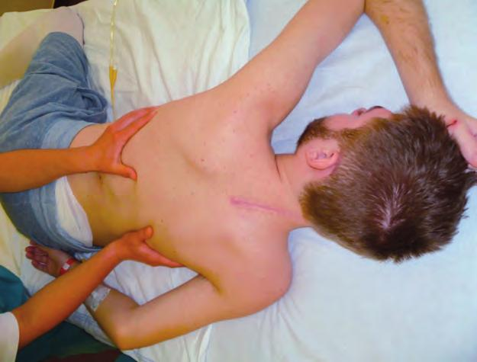
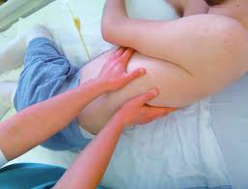

Slide 19
POLOHOVÁNÍ
supinační p. vleže na zádech- tolerována, ale vyšší riziko pneumonie nebo vzniku dekubitů v oblasti sakra a pat
cave - hyperextenze nebo hyperflexe Cpáteře
semisupinační p.- střední pozice mezi lehem na boku a na zádech. vyvarujeme se stlačení spodního ramene.
poloha na boku má vliv na drenáž bronchiálního sekretu a působí antispasticky, hlava musí být vypodložena v ose páteře
poloha semipronační je střední pozicí mezi polohou na boku a na břiše hrudník podkládáme polštářem a hlava je mírně rotována a podložena polštářkem
polosed trup flektován při 30-40°v kyčelních kloubech- tracheostomie není pro tuto polohu kontraindikací

Slide 20
Cíle polohování
-Regulace svalového tonu
Prevence dekubitů a kontraktur
Prevence pneumonie
Zlepšení oběhových funkcí
Zlepšení vigility a pozornosti
Snížení intrakraniálního tlaku
Prevence kloubních deformit
Omezit poškození periferních nervů

Slide 21
VERTIKALIZACE
s ohledem na riziko vyššího kardiopulmonálního zatížení
prevence svalové atrofie, osteoporózy, degenerativních změn na kloubních chrupavkách, vazivech a kloubních pouzdrech
PREVENCE IMOBILIZAČNÍHO / HYPOKINETICKÉHO SY
při snížení mobility celková odezva organismu
BAZÁLNÍ STIMULACE

Slide 22
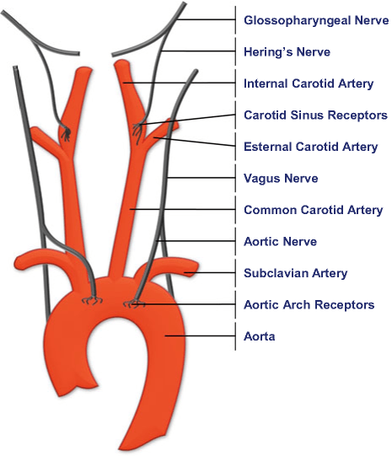
ORTOSTATICKÝ KOLAPS
BAROREFLEX

Slide 23
FYZIOTERAPIE V SUBAKUTNÍM A CHRONICKÉM STADIU
-fáze rekonvalescence a rehabilitace začı́ná od 3. týdne po úraze a délka jejího trvání je individuální
fyzioterapie co nejdříve po úrazu
v této fázi by ovšem měla být rehabilitace intenzivní
individuální přístup s ohledem na typ traumatu

Slide 24
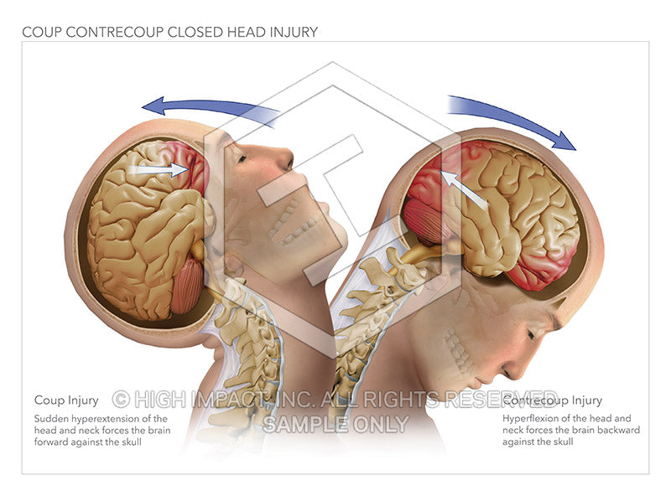
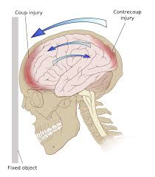
FYZIOTERAPIE U KRANIOTRAUMATU
MECHANISMUS PORANĚNÍ
direktivní násilí působící na hlavu (coup)
nepřímý mechanismus –může být izolovaně poraněn mozek-translanční poranění-dopravní nehody(par countre-coup)

Slide 25
Cílem našeho snažení u člověka s podezřením na kraniotrauma je zabránit sekundárnímu poškození mozkové tkáně. K primárnímu poškození neuronu dochází v době úrazu a je nevratné.

Slide 26
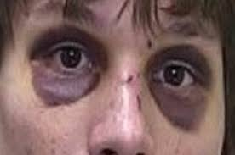
Poranění lebky
zlomeniny kalvy
zlomeniny baze lební
-klinika zásadní –na RTG se nemusí zobrazit
terapie-konzervativní-fraktury bez většího posunu-několikadenní klid na lůžku, observace zvýšená poloha hlavy,omezení břišního lisu
-operační-velké kostní posuny,pneumocefalus,masivní likvorea,fraktury orbity s poruchami bulbu

Slide 27
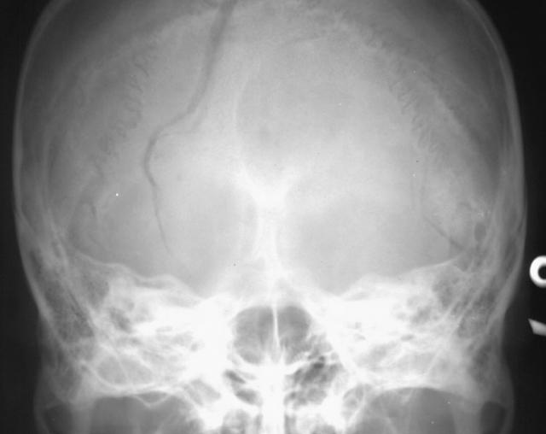
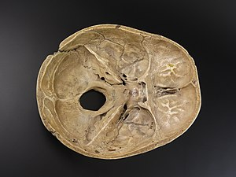

Slide 28
kdy vyhledat lékařskou pomoc
při zvracení, výtoku z nosu/uší, křečích, obtížném probuzení (kontrola vědomí á 2 hodiny i v noci)
progresi bolestí hlavy, slabost v končetině, zmatené chování
rozšíření jedné zornice
pacient by neměl pít alkohol min. 3 dny, jíst může normálně

Slide 29
Poranění mozku
primární x sekundární
difuzní x fokální
Primární difuzní
MOZKOVÁ KOMOCE-mild traumatic brain injury
natažení axonů bez těžké strukturální léze
-klinika-porucha vědomí kvantitativní krátkodobá –hranice 60min,případně vegetativní př.-nauzea, zvracení,vertigo
-terapie –klidový režim 2T a více dle potřeby,nesledovat elektronická zařízení,nečíst
-fyzioterapeutická intervence-vertikalizace po odeznění vegetativních př.,sledovat TF při změně polohy

Slide 30
DIFÚZNÍ AXONÁLNÍ PORANĚNÍ (DAP)-mnohočetné mikroskopické přerušení axonů působením střižných sil(nelze přesně stanovit hranici mezi komocí a DAP).
-klinické projevy - dle míry postižení,následky od úplné úpravy až po stavy neslučitelné se životem (tzv.shearing injury)
-objektivní průkaznost složitá CT negativní v kontrastu s těžkým klinickým stavem

Slide 31
fokální poškození mozku
EPIDURÁLNÍ HEMATOM
nejčastěji tepenné krvácení (a. meningea media)
SUBDURÁLNÍ HEMATOM
akutní
chronický
MOZKOVÁ KONTUZE

Slide 32
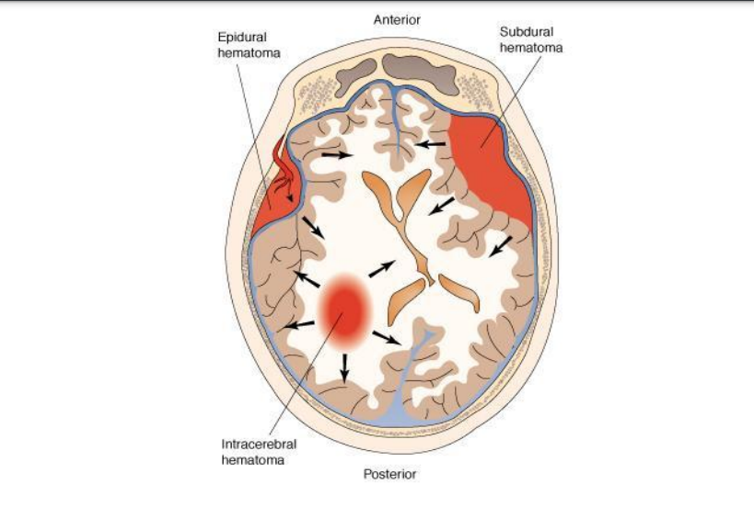

Slide 33
sekundární komplikace
edém mozku
poškození mozku herniací mozkové tkáně
poranění mozkových nervů či komprese cév s ischémiemi
infekce (meningitida, absces, osteomyelitida)
epilepsie
hydrocefalus
apalický sy
koma vigile

Slide 34
FYZIOTERAPIE
dle neurologických příznaků-nejčastěji-centrální parézy se spaticitou,EXPY poruchy,mozečkové poruchy,poruchy kognitivních fcí,poruchy řeči
dle stádia vývoje KCP
-akutní fáze-limitováno přístrojovým zajištěním
-ne flexe hlavy-možné ošetření TMK,masáž lícního svalstva
-hrudník-ošetření fascií,vibrační masáže-kooperace s ošetřujícím personálem-prodýchnutí ambuvakem-břicho-masáž ve směru peristaltiky
-stimulace reflexních zón-končetiny-pasivní pohyby,aproximace,mobilizace kloubů nohy,antispastické polohování. Vše provádět se slovním doprovodem, sledovat monitoring.
-subakutní a chronické stadium-techniky na NF podkladě-Bobath ,PNF,nácvik gnostických funkcí,motivace,vhodné protetické pomůcky,usnadňující vertikalizaci a sebeobsluhu.
-apalický sy apod.-bazální stimulace

Slide 35
OROFACIÁLNÍ PORANĚNÍ
Orofaciální traumatologie se zabývá úrazy skeletu a měkkých tkání obličeje, očnice, horních dýchacích cest a paranazálních dutin.
těžké funkční i estetické postižení
LeFort I: dolní subzygomatická zlomenina
LeFort II: horní subzygomatická zlomenina
LeFort III: suprazygomatická zlomenina

Slide 36
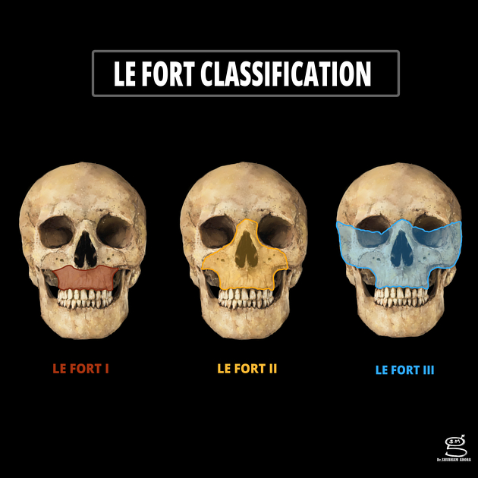

Slide 37
Obecná diagnostika poranění hrudníku
úrazový mechanismus : náraz na volant, pád na hranu předmětu či rovnou plochu, úder
klinika: známky kontuze hrudní stěny (hematom, exkoriace)
dechové exkurze obou hemitoraxů
náplň krčních žil
palpační bolestivost, krepitace, poklep (ztemnělý při fluidotoraxu či hypersonorní při pneumotoraxu), symetrie dýchacích fenoménů, stridor
Měření krevního tlaku, O2 saturace
RTG srdce + plic + žeber/sterna: pátráme po frakturách, přítomnosti pneumo či fluidotoraxu, rozvoj plicní kontuze.
Sonografie: přítomnost tekutiny/vzduchu v hrudníku, perikardiální výpotek, poranění parenchymových orgánů v břiše, přítomnost tekutiny v břiše
CT hrudníku:časný záchyt plicní kontuze, dovyšetření recidivujícího pneumotoraxu. CT angiografie poukáže na poranění cév.
EKG ke zhodnocení případné arytmie či ischemie při myokardiální kontuzi
vyšetření Astrup k určení respirační acidózy
sérová hladina myokardiálních enzymů pomůže s diagnózou kontuze myokardu, nejlépe hs-Troponin I

Slide 38
Poranění hrudníku
fraktury řeber-izolované(1-2),sériové 3 a více
cave- horní tři žebra chráněna pletencem ramenním-působí velká síla-pravděpodobnost závažného nitrohrudního poranění
4-9.ž. riziko poranění bránice
10-12.ž poranění dutiny břišní
sériové fr.vždy hospitalizace
izolované bez hospitalizace s odstupem 24h kontrolní snímek plic
blokové fr.žeber-dvě lomné linie,vylomený blok
nestabilní hrudník –nestabilita hrudní stěny,interference s dýchacími pohyby-až respirační insuficience

Slide 39
mnohočetné fr.ž.
-flail chest-nestabilita s paradoxním dýcháním
KLINIKA –výrazná bolest,krepitace,omezené dýchání,emfyzém
Fr.sterna –cave srdeční tamponáda,poranění dýchacích cest
Bránice-špatně přiložený pás
Pneumothorax - stav, kdy se v hrudní dutině vyskytne vzduch
za normálních okolnosti v pleurální dutině podtlak, při průniku vzduchu dochází k vyrovnání tlaků
vzduch může proniknout buď skrz hrudní stěnu z venkovního okolí, nebo přes plicní stěnu z dýchacích cest

Slide 40
Typy pneumothoraxu
uzavřený – do dutiny pronikne vzduch, přístupová cesta se spontánně uzavře – menší množství vzduchu se vstřebá, často proběhne i bez příznaků
otevřený – komunikace zůstává otevřená – velký objem vzduchu – kolaps plíce- bolest na hrudi,dušnost, při nepoškozené druhé plíci, je ventilace zajištěna
tenzní(ventilová ) forma – velmi nebezpečná – polootevřený pneumothorax- kus tkáně funguje jako ventil- vzduch se hromadí- postupně utlačuje obě plíce – může dojít až k udušení
CAVE – nedořešený pneumothorax, pneumothorax v léčbě je kontraindikace k fyzioterapii, po přeléčení 4T bez dýchání proti odporu

Slide 41
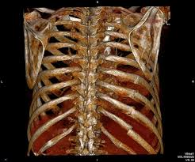
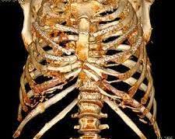

Slide 42
FYZIOTERAPIE
zlepšování ventilace plic,
stimulace drenáže hlenu z bronchů a odkašlávání,
aktivace plicního řečiště krevního i lymfatického,
zformování klidového dýchání a snaha o co největší prodloužení výdechu.
výchozí poloha při provádění léčebné tělesné výchovy je v prvních dnech buď vleže na zádech či na zdravém boku
od druhého až třetího dne se léčebná tělesná výchova provádí už vsedě na lůžku se svěšenými dolními končetinami přes okraj postelec
cvičení by měla být všestranně rozvíjející, s důrazem na zlepšování periferního krevního oběhu
dechová cvičení dynamická i statická za použití prodlouženého výdechu

Slide 43
třetí až čtvrtý den se doporučuje provádět odporovaná dechová cvičení
lze využít instrumentálních technik
doba trvání jedné rehabilitační lekce se zpočátku pohybuje mezi osmi až desíti minutami
úkolem je dál zlepšovat činnost srdečně cévního systému
prevence ztuhlosti ramenního kloubu postižené strany
korekce postury
snaha o zlepšení elasticity hrudníku TMT

Slide 44
Speciální dechová gymnastika je zaměřená na procvičování hloubky dechu, typu dýchání a lokalizaci dýchání. Jsou využívány různé dechové polohy
používá se statické a dynamické dýchání a mohou se zapojit i hlasivky – buď formou výdechu s fonací, nebo formou artikulace
Při mírné abdukci (cca 15°) horních končetin bude automaticky využíváno horní hrudní dýchání. Polohou horních končetin v devadesátistupňové abdukci v ramenních kloubech se zaměří dech do střední části hrudníku. Při abdukci horních končetin větší než 90° je nejvíce využíváno dolní hrudní a břišní dýchání
polohová drenáž Pomocí polohové drenáže lze odstranit bronchiální sekret z jednotlivých plicních segmentů a laloků
Nejvhodnější denní dobou pro drenáž je ráno a dopoledne.
vibrace je především k mobilizaci sekretu v dolních cestách dýchacích. Vibrační chvění se aplikuje během výdechu pacienta, kdy má fyzioterapeut přiložené obě ruce na pacientův hrudník. V případě, že pacient dýchá zrychleně, aplikuje se vibrace každý druhý až třetí výdech
Autogenní velmi účinná technika pro uvolnění a posunutí bronchiální sekrece z periferních cest dýchacích směrem do centrálních za využití aktivního výdechu
lze provádět v jakékoliv, pro pacienta pohodlné, poloze.
postup při: nejdříve se pacient nadechne (nejlépe nosem), následuje dvou až tří sekundová preexspirační pauza, při které pronikne vzduch i za obstrukci způsobenou hlenem. Poté pacient provede aktivní výdech přes otevřenou glottis. Při výdechu má nemocný otevřená ústa na dva až tři centimetry. ; Inspirium nesmí být maximální, exspirium je prodloužené, nikoliv však usilovné
V jednom cyklu cvičení lze opakovat techniku několikrát za sebou (třikrát až čtyřikrát), kdy je ale vhodné ji prokládat kontrolním dýcháním.

Slide 45
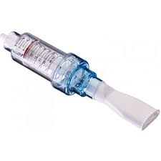
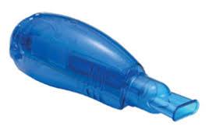

Slide 46
HOJENÍ ZLOMENIN
sekundární a primární:
Sekundární hojení – tvorba kompetního svalku. Krevní zásobení přichází z periostu, endostu a Haversových kanálků.
Typické pro konzervativní způsob léčby zlomenin a stabilní osteosyntézy (nitrodřeňové hřeby, zevní fixátory).
zánětlivá f. – odstranění nekrotické tkáně v místě zlomeniny
reparační f. – nahrazení hematomu granulační tkání, která je následně přetvářena ve svalek
remodelační – mineralizace a směřování kostních trámců. Kostní svalek je osifikován.
Primární hojení – není přirozené hojení, je charakteristické pro stabilní osteosyntézu s kompresí úlomků. Na hojení se podílí především cévy Haversových kanálků. Je označováno také jako direktní, tedy bez přítomnosti periostálního svalku

Slide 47
KOMPLIKACE HOJENÍ ZLOMENIN
Opožděné hojení – nejsou známky hojení po 3-6M
-špatná imobilizace – upraví se imobilizace a čeká se 4-6T
imobilizace v pořádku – přejít k operačnímu řešení
opožděné hojení u operované končetiny- reoperace
Pakloub – hojení nastane, ale špatně – nedojde ke zhojení 6-9M-
mezi fragmenty štěrbina vyplněná chrupavčitě vazivovou tkání
nemusí ale může bolet, může, ale nemusí být patologická hybnost- RTG
hypertrofický- dostatečná výživa, ale nedostatečná stabilizace
atrofický – chudé cévní zásobení – otevřené fr., ztrátová poranění,špatná výživa

Slide 48
atrofickým pakloubem může manifestovat i infekce, rizikový faktor kouření
infikovaný pakloub - infekce v místě zlomeniny inhibuje osteogenezi, pakloub je tedy zároveň atrofický
infekce bývá komplikací otevřených zlomenin nebo vnitřních osteosyntéz
léčba spočívá v odstranění infikované tkáně radikální resekcí kosti a debridment okolí + antibiotika - zevní fixátor

Slide 49
pakloub vitální (biologicky aktivní)
  hypertrofický: nedostatečná stabilita, nadměrný svalek (budí dojem koňského kopyta) nebo ještě více nadměrný (sloní noha)
  oligotrofický: malý kontakt fragmentů, svalek málo patrný
pakloub avitální (bez biologické aktivity)
  atrofický
  defektní, nekrotický
  infikovaný

Slide 50
Malpozice – kost se zhojí ve špatném postavení
Avaskulární nekroza – čím větší dislokace, tím vyšší riziko narušení cévního zásobení
KBRS (komplexní bolestivý regionální syndrom)
- stádium I: zánět – bolest trvající nepřiměřeně dlouho od úrazu, otok, proteplení, zarudnutí, resorpce kosti, bolest vzdálená od místa noxy. Trvá i měsíce.
- stádium II: atrofie svalů a kůže, otoky trvají, horší se hybnost, kůže chladne, skvrnitá osteoporoza
stádium III: dystrofie po roce trvání potíží – kontraktury, ztuhnutí kloubů, cyanóza a chlad aker, bolest mizí, ireverzibilní stadium
Etiopatogeneze – nejasná, zřejmě dysharmonie autonomního sy., útlak fixace, nešetrně vedená fyzioterapie
Terapie – farmakologická , Mirror therapy, MTU
Infekce

Slide 51
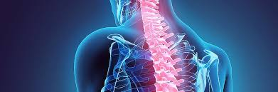
FRAKTURY PÁTEŘE bez neurologického deficitu
Na terénu obratle bez porotických změn, je třeba velkého násilí
• z hlediska hojení poměrně dobrá prognóza, není-li spojeno s poraněním měkkých tkání (instabilita)
• zlomenina stabilní, jestliže je schopná odolávat fyziologickým tlakovým, tahovým i rotačním silám => udrží vzpřímenou polohu těla bez progredující kyfózy a chrání neurologické struktury

Slide 52
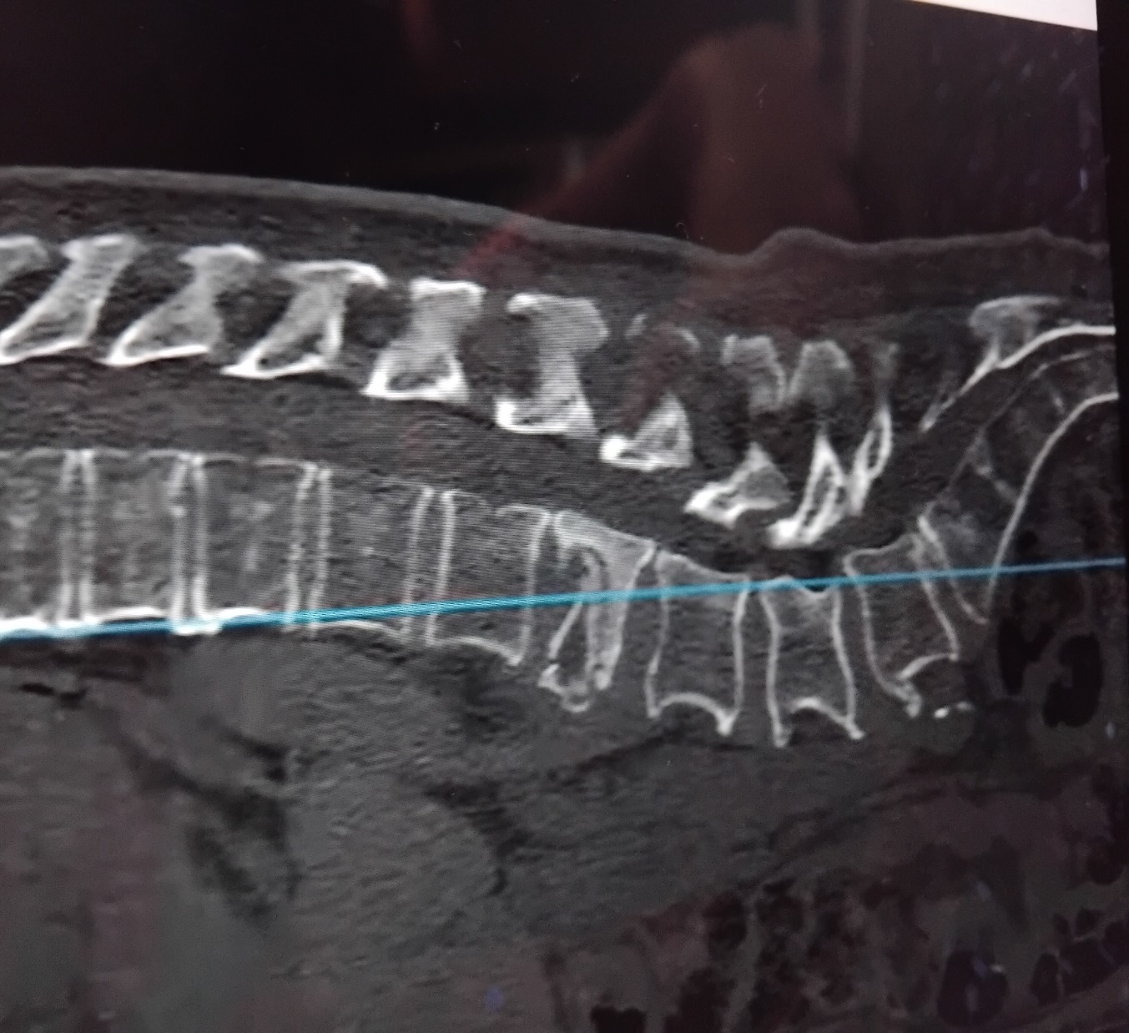
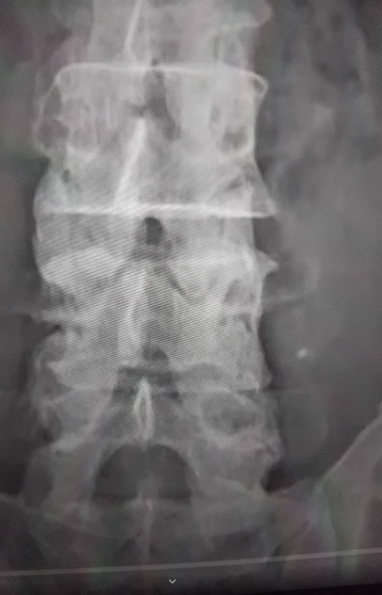

Slide 53
Poranění páteře – jeden nebo více segmentů
Segment se skládá ze dvou sousedních obratlů, meziobratlové ploténky, podélných vazů + žlutého vazu
Nestabilita segmentů -dojde k abnormálnímu pohybu v segmentu.(PCL)

Slide 54
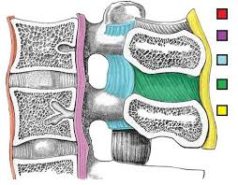
Přední sloupec (tlakový – nejčastěji je vystaven násilí tlakem v ose páteře): obratlové tělo + ploténka + ligamentum longitudinale anterius et posterius (zkrátka to, co je před míchou). 80% zátěže
Zadní sloupec (tahový – čelí většinou distrakčním silám): obratlové pedikly, kloubní výběžky, lamina, spinózní výběžky a pro stabilitu velmi důležitý zadní ligamentózní komplex (ligamentum flavum + interspinosum + supraspinosum + intertransversale + postranní vazy meziobratlových kloubů).20%z.

Slide 55
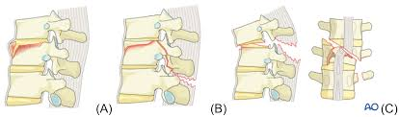
A = vertikálně kompresní typ: komprese předního sloupce, zadní bez porušení
B = flekčně-extenční typ: léčba vždy operační
C = rotační typ: léčba vždy operační

Slide 56
Anamnéza:
orientačně se zjišťuje lokalizace bolesti a její případná iradiace. Mezi důležité otázky patří přítomnost parestezií, omezení aktivního pohybu končetin nebo ztráta citu. U pacientů v bezvědomí je třeba na základě mechanismu poranění již na místě nehody předpokládat poranění páteře, dokud není vyloučeno
Při vyšetřování v akutní fázi po poranění se vynechává zjišťování pohyblivosti páteře, protože hrozí případná traumatizace míchy. Důraz je kladen na neurologickou symptomatologii

Slide 57
Známky nestabilního poranění páteře:
klinické: asymetrická distance mezi spinosními výběžky, přítomnost hematomu, palpačně absence vazivové rezistence mezi výběžky
RTG,CT,MR diagnostika
AO klasifikace se odvíjí od teorie dvou sloupců.
Přední sloupec (tlakový): obratlové tělo + ploténka + ligamentum longitudinale anterius et posterius (zkrátka to, co je před míchou)
Zadní sloupec (tahový): obratlové pedikly, kloubní výběžky, lamina, spinózní výběžky, pro stabilitu velmi důležitý zadní ligamentózní komplex (ligamentum flavum + interspinosum + supraspinosum + intertransversale + postranní vazy meziobratlových kloubů).

Slide 58
Denisova teorie tří sloupců stability páteře.
3 opěrné sloupy (přední, střední a zadní segment).
Přední sloupec - 2/3 těla obratle a předním podílným vazem.
Střední sloupec je dán zadní 1/3 obratle a zadním podélným vazem
Zadní sloupec je dán obratlovým obloukem, kloubními výběžky 26 a žlutými vazy
Při postižení předního a zadního segmentu je zlomenina brána za stabilní, tj. po vyhojení je páteř stabilní. Při porušení středního (nebo i dalšího) sloupce se jedná o zlomeninu nestabilní, s nebezpečím neurologického postižení, a bývá proto obvykle indikací k operačnímu zásahu.

Slide 59
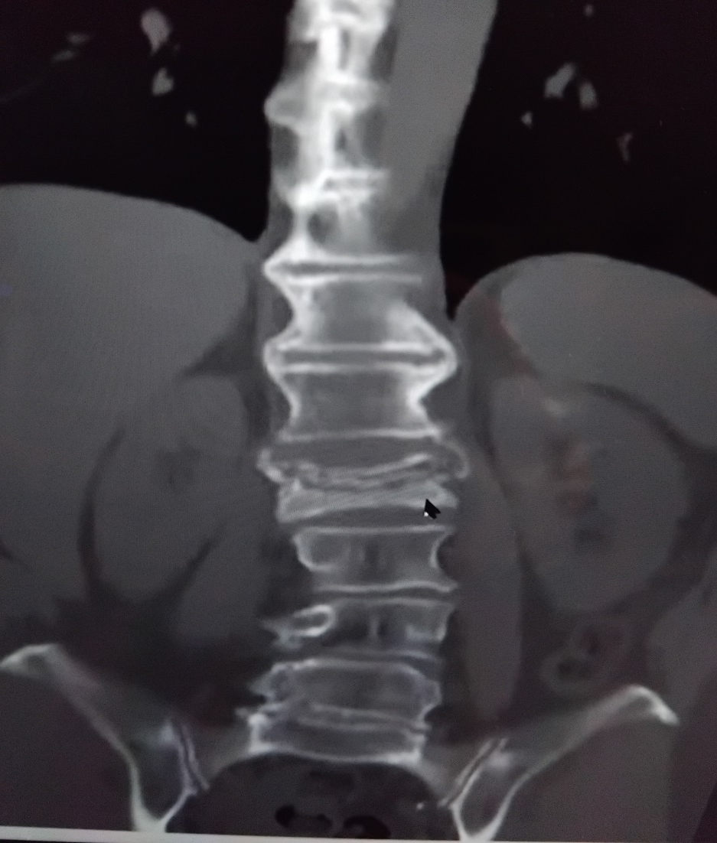
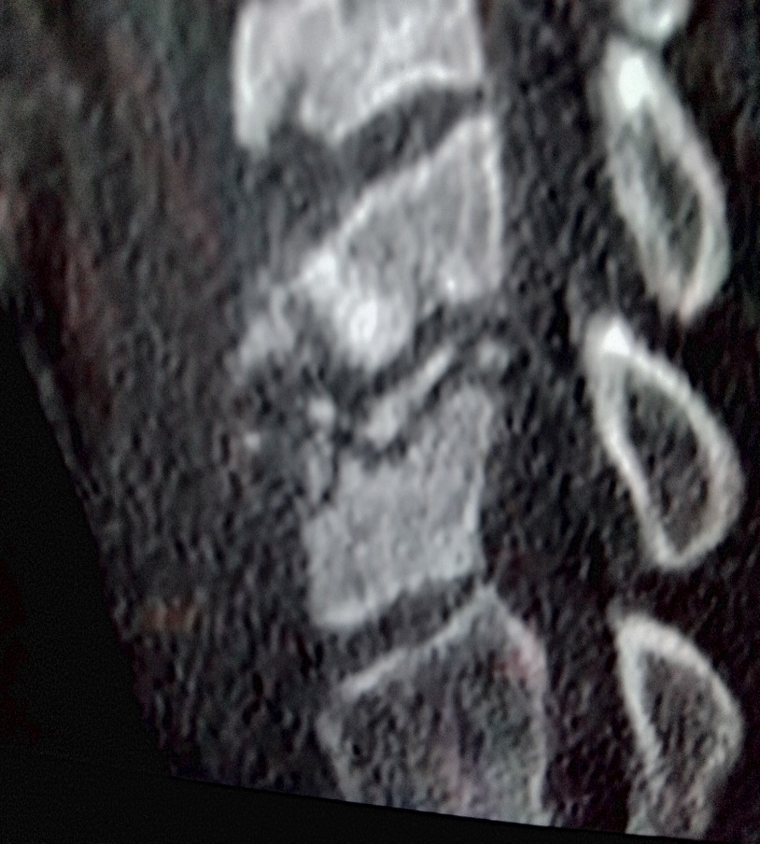


Slide 60
Konzervativně - stabilní zlomeniny typu A bez neurologické symptomatologie.
Operujeme všechny ostatní, i všechny s neurologickým deficitem.
Konzervativní léčba
C- páteř: izolovaná poranění výběžků, facet, A1 a A2 fraktury předního sloupce, stabilní zlomeniny apexu a těla dentu.
krční límec Philadelphia, 8-10 týdnů bez cvičení flexe a extenze
Horní polovina Th-páteře: prodloužený Philadelphia límec
Oblast Th6 – L3: tříbodový korzet “Jewett”
Oblast L3 – L5: silná lumbosakrální fascie brání kyfotizaci

Slide 61
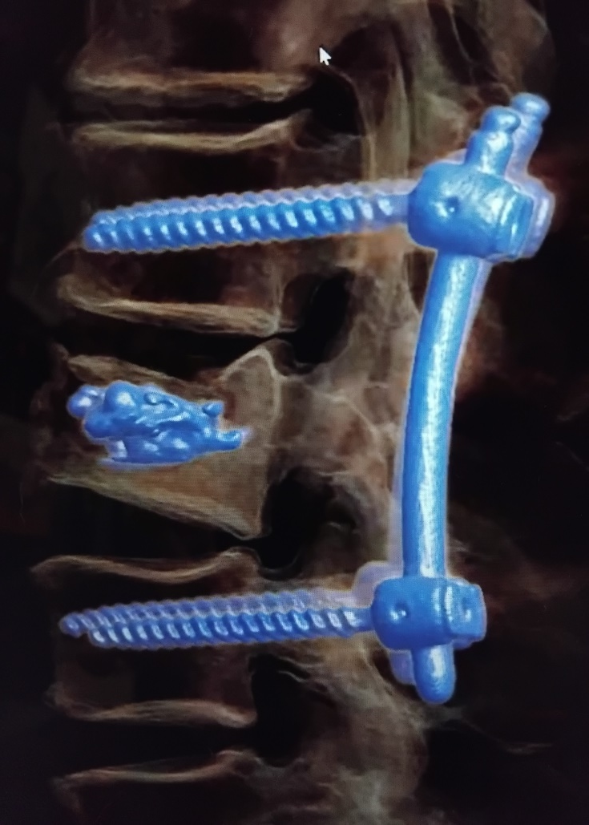
Operační léčba
cílem operační léčby je repozice a stabilizace, v případě útlaku nervových struktur i dekomprese

Slide 62
Whiplash syndrom
Syndrom prásknutí bičem. Jedná se akceleračně-decelerační poranění krční páteře. Typické zranění dopravních nehod, kdy při zadním nárazu dochází k hyperextenzi krční páteře člena posádky s následnou hyperflexí (umocněnou nárazem auta do překážky před tímto autem). Whiplash může vést ke kostnímu i měkkotkáňovému poranění a dělí se dle kliniky na 3 stupně:
I.- bolesti a pocit ztuhnutí šíje bez dalšího fyzikální nálezu
II. – omezení rozsahu hybnosti C-páteře a palp. bolestivost šíjových svalů
III. – neurologický deficit: omezeně výbavné reflexy, svalová slabost paží, výpadky kožní sensitivity, radikulární dráždění
Mezi příznaky může patřit závrať, oslabení sluchu, tinnitus, bolesti hlavy nebo i krátkodobá porucha paměti.
V 90% klinické známky whiplash syndromu vymizí do 6 měsíců

Slide 63
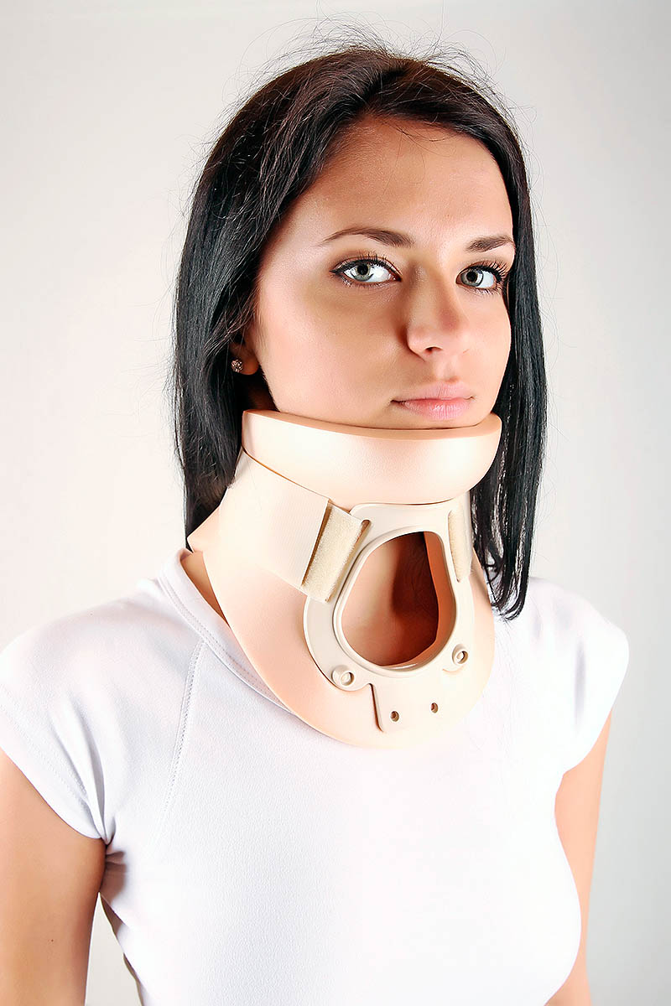
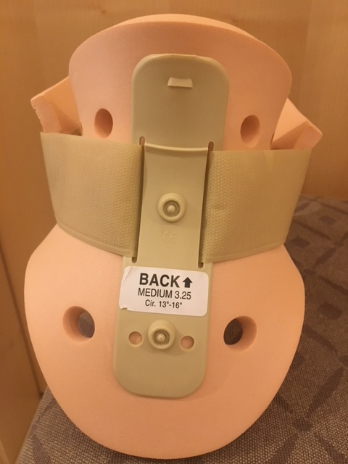

Slide 64
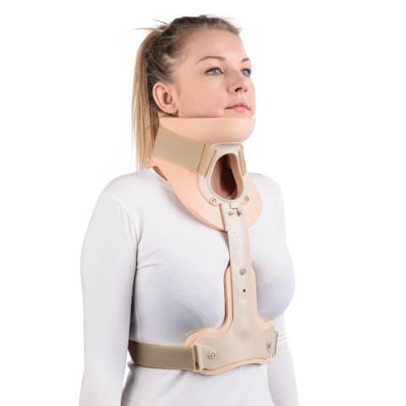

Slide 65
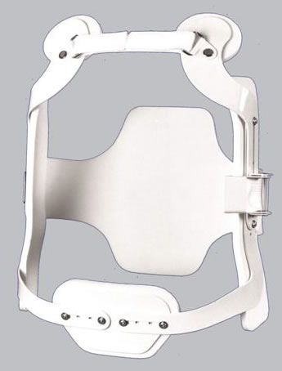
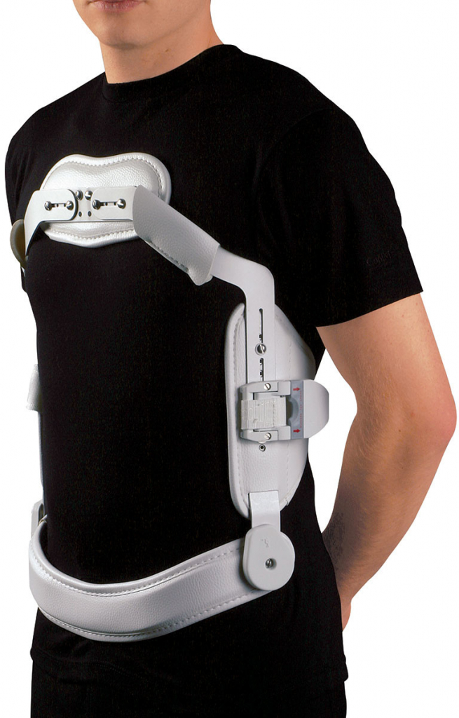

Slide 66
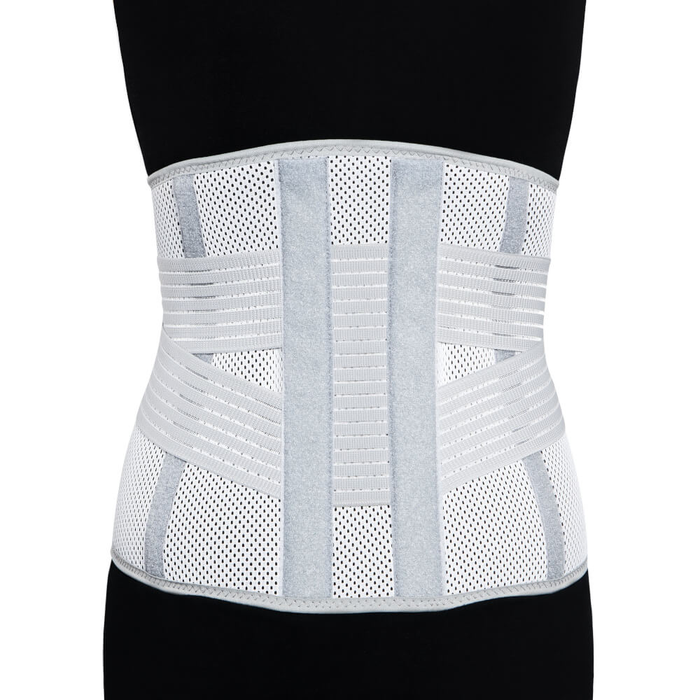

Slide 67
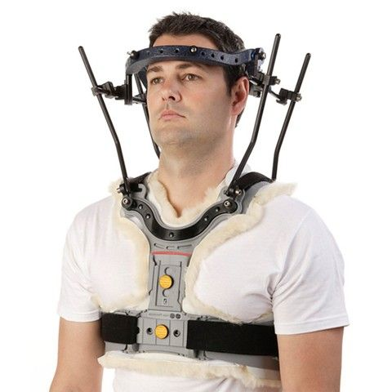

Slide 68
Operační léčba
dekomprese míchy
repozice
stabilizace páteře
zahájení časné rehabilitace.
Neurologický deficit – do 6 – 8 hodin
Mechanické nestabilní poranění – do 24 hodin

Slide 69
FYZIOTERAPIE
1)během imobilizace: - dechová gymnastika statická a dynamická se zapojením periferních kloubů
aktivní cvičení DKK, HKK
izometrické posilování trupového svalstva
cvičení s pomůckami
cvičení pelvifemorálních stabilizátorů
vertikalizace s ortézou - držení těla s ortézou
sagitální stabilizace trupu
postupné zapojení končetin do posilování HSSP
2) po imobilizaci – komplexní fyzio program
ošetření MT, TrPs, fasciální terapie,neurální manipulace, metody na NF podkladě..

Slide 70
PORANĚNÍ PÁNVE
Pánev -složena ze dvou kostěných křídel, spojených dorzálně s křížovou kostí silnými sakroiliakálními ligamenty a ventrálně symfýzou (kruh)
Stabilní fr.
Nestabilní fr.
Fraktura acetabula
Cca 10% zlomenin pánevního kruhu probíhá transacetabulárně.
„Dash board injury“
Zlomeniny křížové kosti
Zlomeniny kostrče
Zlomeniny ramének stydké kosti

Slide 71
DIAGNOSTIKA
anamnéza
klinickém vyšetření – všímáme si asymetrií pánve, posuzujeme bolest, hematom, palpačně posuzujeme stabilitu pánve a případnou laxicitu symfýzy a lopaty kosti kyčelní
Vždy je důležité myslet na možnost komplexního poranění pánve s možným krvácením či poraněním močového měchýře nebo uretry.
diagnostika se opírá o RTG vyšetření, CT vyšetření (posoudí i poranění měkkých tkání, zejména SI vazů s možností využití 3D CT), dále UZ, angiografie, cystogram a MR.
Pokorný a kol.2009

Slide 72
KOMPLEXNÍ PORANĚNÍ PÁNVE
nesmí se přehlédnout
-arteriální a venozní postižení
-poranění urologická
-poranění rekta
-poranění sakrálního plexu
-kompartment syndrom retroperitoneální a gluteální
-neurologické komplikace(lumbosakrální plexus,sakrální kořeny-erektilní dysfunkce,frigidita)

Slide 73
LÉČBA ZLOMENIN PÁNVE
konzervativní
zlomeniny typu A se ve většině případech řeší konzervativně-nejčastější
u zlomenin typu B nebo C se ke konzervativní terapii přistupuje vyjímečně
trakce
-klid na lůžku 6-12T
miniinvazivní postup-zevní fixátor

Slide 74
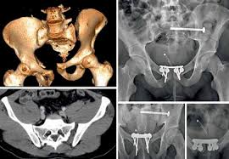

Slide 75
operační- vnitřní osteosyntéza
-dokonalá repozice úlomků, obnovení kongruence kloubní plochy a stability kloubu
-používají se kortikální šrouby, spongiózní šrouby všech délek a neutralizační, rekonstrukční nebo pánevní dlahy
- rozlišujeme několik operačních přístupů

Slide 76
Přísně individuální,zásadně se ctí přání operatéra.
-prevence imobilizačního syndromu
-RFT
-peritoneální masáž pro podporu peristaltiky
-cévní gymnastika(prevence TEN)
-aktivace nitrobřišního tlaku
-IK gluteálních svalů
-aktivace svalů pánevního dna
-nácvik dvojflexe v odlehčení
-nácvik abdukce,obě DKK současně-expander např.
-aktivní cvičení a posilování HKK
-motomed pro pasivní pohyb DKK v odlehčení
-vertikalizace –do vysokého chodítka
-někdy postupně polohování opěry zad,k předejití ortostatického kolapsu
-eliminovat sed-na okraj lůžka s využitím opory HKK
-u fraktur acetabula nikdy přes bok

Slide 77
ZLOMENINY ACETABULA
součást pánve ne pánevního kruhu
klasifikace
typ A - postižení jednoho pilíře, kdy se jedná o částečně o intraartikulární zlomeninu
A1 - zlomeniny zadní hrany acetabula
A2 - zlomenina zadního pilíře
A3 - zlomenina předního pilíře

Slide 78
typ B - zahrnující příčně orientovanou zlomeninu, kdy se jedná o částečně intrraartikulární zlomeninu
B1 - transverzální lom
B2 - T – lom
B3 - přední/zadní pilíř horizontálně orientován
typ C - jde o kompletně intraartikulární zlomeninu, kdy jsou oba pilíře oddělené od os ilium
- C1 vertikální lom os ilium se separací obou pilířů
C2 separace spíše horizontální
C3 smíšená forma s postižením SI skloubení

Slide 79
Zlomeniny v oblasti pánve mají vliv na posturální funkce organismu
dlouhodobou imobilizace spojená s nociceptivním drážděním
změna svalového napětí
reakce svalů pánevního dna a dalších součástí hlubokého stabilizačního systému včetně ovlivnění práce bránice

Slide 80
LÉČBA ZLOMENIN ACETABULA
konzervativní u jednoduchých nedislokovaných zlomenin
-skeletární trakce 3-4T(tah cca 10% váhy)
operační- stabilizační výkony.kortikální,spongiozní šrouby,dlahy

Slide 81
LUXACE KYČELNÍHO KLOUBU
nepřímé násilím, např. při autonehodách či pádech z výšek(„ dash board injury“, přenesený mechanizmus nárazu flektovaného kolena na přístrojovou desku v automobilu )
luxace dělíme na
ilické (zadní horní),
ischiadické (zadní dolní)
pubické( přední horní) či obturatorní (přední dolní). Rozlišujeme luxace izolované nebo spojené se zlomeninami, kdy nejčastěji se jedná o zlomeninu zadní hrany acetabula, zlomeninu hlavice femuru nebo o zlomeninu dna acetabula, kdy tento stav je popisován jako tzv. centrální luxace kyčelního kloubu

Slide 82
diagnostika klinické vyšetření
-luxace zadních typů -semiflexe, addukce, VR, dále zkrácení DK
-předních typů je typické postavení DK v ZR. Vyšetřujeme senzitivitu a motoriku periferie, protoţe zde hrozí riziko poškození n. ischiadicus, u předních luxací je ohrožen n. femoralis.
RTG vyš.

Slide 83
nutná urgentní repozice prováděná v CA pod kontrolou správného zakloubení RTG snímkem
konzervativní - léčba izolovaných luxací-klidový režim na lůžku, na Braunově dlaze, po dobu 14 dnů, s postupnu zátěţí po 6 týdnech-
-luxace s frakturou zadní hrany spočívá léčba ve 2 – 3T skeletární extenzi s postupnou zátěži po 8 – 12T
operační - přiklání se k tomuto postupu při nestabilních a irreponibilních zlomeninách zadním přístupem, s postupnou zátěží po 6 týdnech

Slide 84
FYZIOTERAPIE
prevence komplikací z imobility
motodlaha
motomed
izometrické pelvitrochanterických svalů
přísně individuální přístup
vertikalizace (pultové chodítko,PB,FH)
relaxační cviky
péče o pánevní dna
cviky na NF podkladě

Slide 85
FYZIOTERAPEUTICKÁ INTERVENCE
-prevence trofických a organických změn v rámci imobilizace totožné jako u fraktur pánve
-po 6T postupná zátěž u konzervativní terapie a luxace nekomplikované fraktur
-po operační terapii u luxací v kombinaci s nestabilní frakturou 2-3T skeletární trakce pak nadále klid na lůžku postupná zátěž po 8-12T

Slide 86
ZLOMENINY PROXIMÁLNÍHO FEMURU
většina zlomenin v této oblasti - seniorský věk
zlomeniny hlavice – tvoří vyjímku, většinou součástí polytraumatu
klasifikace dle Pipkina I-IV
Pipkin I-zadní luxace kyčle s frakturou hlavice distálně od fovea centralis
Pipkin II-zadní luxace kyčle s frakturou hlavice kraniálně od fovea centralis
Pipkin III-typ I nebo II s frakturou krčku
Pipkin IV: typ I, II nebo III se zlomeninou acetabula
problematické hojení, vysoké riziko nekrozy hlavice

Slide 87
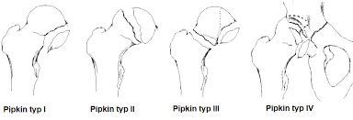

Slide 88
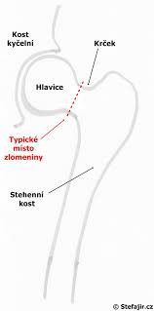
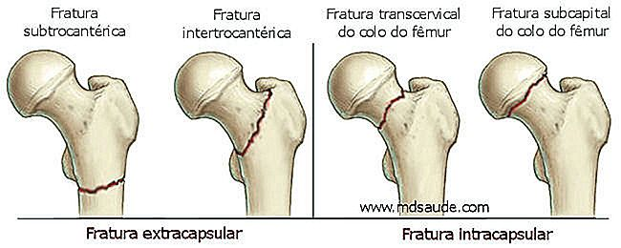
zlomeniny krčku-intrakapsulární,extrakapsulární
zlomeniny trochanterické-pertrochanterické,intertrochanterické (subtrochanterické)
klinické příznaky- antalgická ZR někdy zkratek

Slide 89
dělení dle Pauwelse-zažité,jednoduché
-typ I- příznivý pro hojení
-typ II-30-70st.
-typ III- nepříznivý pro hojení
léčba konzervativní jen u nedislokovaných fraktur-klid na lůžku-následně chůze v odlehčení (mladí pac.)
operační
-děti a adolescenti spongiozní šrouby s ohledem na růstovou zonu
-dospělí-osteosynteza (PFN,dlaha…)
-velmi staří a polymorbidní pac.CKP(možná okamžitá vertikalizace,CAVE luxace-antoritační postavení)
případně TEP

Slide 90
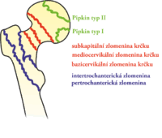
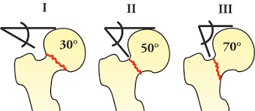
klasifikace dle Pauwlese

Slide 91
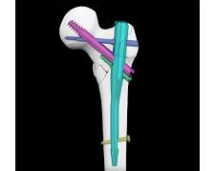
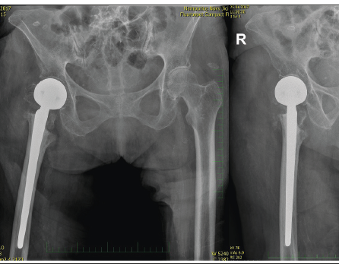
PNF
CKP

Slide 92
FYZIOTERAPIE
postup se liší dle typu léčby ve většině případů se u zlomenin proximální části femuru upřednostňuje operační léčba
v případě osteosyntézy(hřebové,dlahové)-
-vertikalizace -DKK s trupem točí v jedné ose neposazovat přes bok(z důvodu náročnosti a bolestivosti,posléze může přes zdravý bok se zajištěním osového postavení operované končetiny
-leh na operovaném boku je kontraindikován 3M po zákroku) -zajištění osového postavení operované končetiny,schůdek pod DKK
-snaha o vertikalizaci v co nejkratším čase po operaci
-vzhledem k vyššímu věku pacientů-vysoké chodítko a následně podpažní berle 3M s přikládáním a odlehčením operované končetiny
-zmírnit následky snížené mobility
-RFT
-CG prevence TEN
-zlepšení motility střev
-pozvolné zvyšování ROM do 90 st v KYK(bez rotačních pohybů a addukce přes střední čáru)
-posilování dynamických stabilizátorů pánve,bridging
-stimulace chodidla
CKP –při vertikalizaci může prakticky ihned zatížit operovanou končetinu, ale přísně antirotační režim,antirotační bota

Slide 93
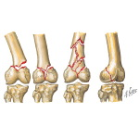
ZLOMENINY DISTÁLNÍHO FEMURU
klasifikace
-typ A-suprakondylické (extrakapsulární)
-typ B-intraartikulární s odlomením jednoho kondylu
-typ C-intraartikulární s odlomením obou kondylů

Slide 94
LÉČBA
většinou operační
-kondylární dlaha
-nitrodřeňový hřeb(retrográdně zajištěný)
-tahový šroub
-spongiozní šrouby
-podpůrné dlahy

Slide 95
FYZIOTERAPIE
polohování – antalgické-molitanové korýtko,vypodložení stehna pro optimální úhel v KOK
-zajistit mobilitu pately-kraniokaudální a mediolaterální posun,vyvarovat se tlaku přímo na patelu
-pozvolné zvyšování ROM ve smyslu flexe s možností využití motorové dlahy,zamezení flekční kontraktury
-cvičení ve všech polohách
-TMT míčková facilitace,ošetření fascií,uvolnění ITT
-využití expanderu, overballu
-cvičení i v CKC –využití závěsného stoje pro posílení pánevních stabilizátorů –stojná končetina zdravá
-brzká vertikalizace-striktně 3M bez zatížení op.končetiny
po 4T možnost využití stacionárního bicyklu,bez silové zátěže
komplikace
-špatně zhojená zlomenina(odchylky v ose)
-myositis osificans-vlivem nárazu na kost může být poškozen m.rectus femoris a následně limitována flexe
-adheze
-flekční kontraktura v KOK

Slide 96
ZLOMENINA ČÉŠKY
mechanismy úrazu
-přímé-náraz na ohnuté koleno(nejčastější)postižena střední část pately
-nepřímé nekoordinovaná svalová kontrakce-avulzní zlomeniny,horní nebo dolní část
klasifikace
-příčné
-šikmé
-podélné
-dvou,tří a víceúlomkové

Slide 97
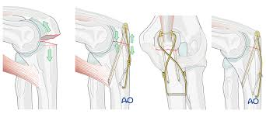
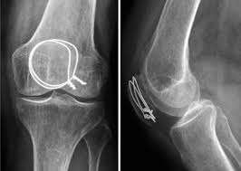

Slide 98
LÉČBA
konzervativní-pouze u nedislokovaných zlomenin -3-4T rigidní ortéza –izometrické kontrakce po sejmutí ortézy pozvolné zvyšování ROM
operační-tahová cerkláž a dva podélné K dráty-sešití roztržených retinakul
-parciální patelektomie-u výceúlomkových zlomenin-nutné transoseální zajištění lig.patelae
-totální patelektomie-u hvězdicovité zlomeniny-oslabení extenčního aparátu KOK
FYZIOTERAPIE-neflektovat KOK 4-6T ,chůze s 50% zátěží,prevence TEN,izometrické kont.m.quadriceps, posilování dynamikých stabil KOK

Slide 99
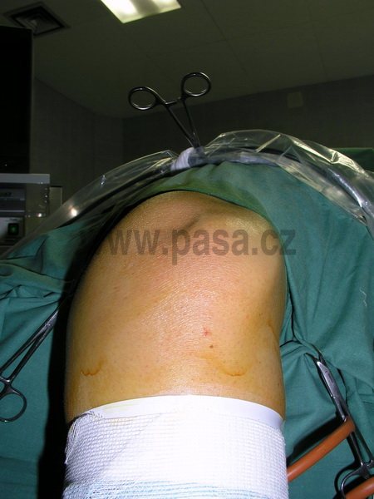
LUXACE PATELY
nejčastěji zevně-predispozice u žen-často kongenitální dispozice-valgozita kloubu-hyperextenze-vysoký stav čéšky-laterizace čéšky
typy čéšky dle Wiberga
léčba repozice flektované koleno převést do extenze patela se většinou reponuje spontánně-konzervativně fixace na 3T
- operační postup preferován-medializace pately

Slide 100
FYZIOTERAPIE
Pooperační péče
pacient vertikalizuje do stoje a chůze o 2FH
prevence tromboembolické nemoci
snižování otoku a bolesti
péče o jizvu
postupné obnovení rozsahu pohybu – lze použít motodlahu,
PIR
mobilizace drobných kloubů nohy, později i šetrné mobilizace v oblasti kolenního kloubu
obnovení svalové síly – z počátku se využívají izometrická cvičení především na m.quadriceps femoris a gluteální svaly

Slide 101
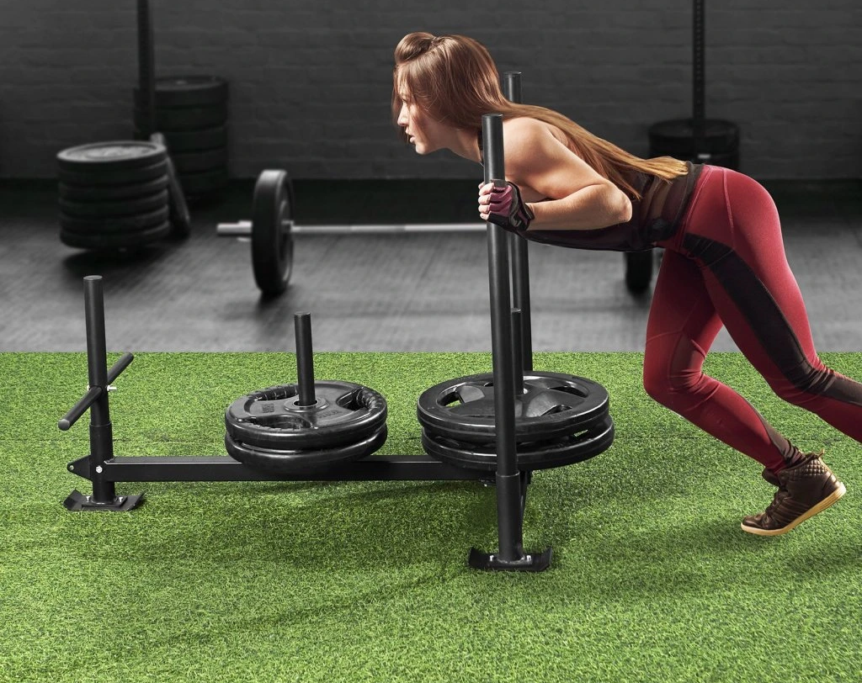
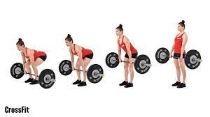
Dlouhodobá terapie- zejména u habituálních luxací.
odborně vedený silový trénink
senzomotorika

Slide 102
PORANĚNÍ MĚKKÉHO KOLENE
anatomie KO
-nosný kloub,středový článek kinematického řetězce, nutná centrace v každé poloze
druhy poranění měkkého kolene
1.vazy
2.menisky
3.poranění chrupavek
4.luxace kolene
5.luxace pately
„nešťastná triáda“současné poranění LCM ,MM,AC

Slide 103
poranění kolaterálních vazů(LCM,LCL)
-LCM 10x častější poranění než LCL
-při roztržení LCM při femorálním úponu
-někdy v procesu hojení calcifikát
(Pellegrini-steeda) – novější klasifikace -
beak-shaped – osifikace vychází ze stehenní kosti
drop-shaped – nachází se v LCM
osifikace i v oblasti m.adductoru magnus
-iniciální bolest při lézi LCM může být výraznější a zakrýt lézi MM, nutno dovyšetřit
-při poranění LCL může být poraněn n.peroneus

Slide 104
LÉČBA
konzervativní –u parciálních ruptur a distenzí-
klid,odlehčení,kryoterapie,při výraznější bolest rigidní ortéza na 3T
-u totálních rpt.6T ortéza,po odeznění akutní bolesti cca po 3T ortéza s limitovaným pohybem (0-90)
-sportovci do 72h adaptační sutury-benefit diskutabilní
FYZIOTERAPIE- IK,CG –po 3T pozvolné zvyšování ROM-po 6T intenzivnější posilování i CKC šikmé sedy-z vývojově nižších poloh do vyšších,postupné přidávání zátěže,dále dle individuálních potřeb,posilování pánevních stabilizátorů,trupová stabilita,neopomenout ošetření a cvičení nohy,TMT-ošetření fascií a reflexních zmněn

Slide 105
poranění zkřížených vazů
LCA
-flekčně –vnitřně rotační-lyžaři,dřep s nadměrnou zátěží
-rotace v extenzi nebo lehké flexi
-kontaktní poranění
- např. když nám pacient vypoví, že se mu nevypnulo vázání u lyží, nebo při doskoku dopadl na protihráčovu nohu
kombinace flexe, varozity a vnitřní rotace - tento mechanizmus je častý při pádu z motorky- hyperextenze kdy přiléhá přední okraj LCA к interkondylárnímu zářezu, který způsobí jeho rupturu
pacient popisuje, že chtěl kopnout do míče, ale netrefil se a příliš nohu vykopnul
-„prasknutí„v KOK- m. quadriceps femoris vyvinutá u lyžařů má díky „sling shot efektu" za následek rupturu LCA
nedostatečná kokontrakce hamstringů.
léčba dle výsledku ASKP
-parciální ruptura(nejméně polovina vazu je zachována a má dostatečný tonus)-odtržený cíp vazu se může dostat do kloubní štěrbiny(většinou zevní) a imitovat meniskovou symptomatologii proto resekce
-subtotální až totální ruptura při úponu(u LCA většinou femorální)
-v případě ošetření do 72h a pokud není retrahován pahýl-lze dvěma pevnými stehy reinzerovat
-subtotální až totální ruptura v průběhu vazu
-paliativní ošetření
-náhrada vazu-indikována u pacientů se sportovní a pracovní zátěží –není indikována primárně,až po odeznění synovialitidy,docvičení dynam.stabilizátorů

Slide 106
autogenní transplantát
allogenního transplantát (štěp odebraný z mrtvého dárce)
xenogenní (štep z jiného živočišného druhu)
uměle vytvořený transplantát
Názory na dobu vhojení transplantátu se liší.

Slide 107
LCP –izolované poranění velmi vzácné-přímé působení razantního násilí na přední plochu kolenního kloubu ve flexi
-náraz kolene na palubní desku při autonehodě (dash board injury)
-pád
-léčba má stejné zásady.

Slide 108
FYZIOTERAPIE PO NÁHRADĚ ACL
předoperační fáze
-evakuace otoku, redukce bolesti(analgetické,trofotropní procedury FT), a obnova co největšího rozsahu pohybu a posílení dynamických stabilizátorů KOK,nácvik chůze o 2FB,posilování stabilizátorů pánve ,posílení HSSP,berle odložit až po úpravě stereotypu chůze,nácvik propriocepce
-náhrada se nedoporučuje dříve než za 3M

Slide 109
časná pooperační fáze 1-14 den
-v závislosti na typu operace se rehabilitace v časné pooperační fázi mění
-hlavní úkol je eliminace otoku a bolesti a rozvoje synovialitidy
-při náhradě z m. semitendinosus postupné zatěžování operované dolní končetiny s 2FB
-u náhrady z lig. patellae doporučujeme úplně zatížit operovanou dolní končetinu na konci čtvrtého týdne po operaci

Slide 110
fáze 3-5T
-péče o jizvu i ASKP vstupy
-zvyšování ROM ve smyslu flexe(předpoklad,že extenze již 0st.)ke konci by měla být docvičená flexe
-cvičení v CKC
-cvičení v sedě s rovnoměrným zatížením DKK-využití expanderu
-po docvičení flexe 100st-stacionární ergometr (0,5-1W na 1kg) 10-15min 2-3x/D
-po zhojení jizvy hydroterapie
-CAVE není ukončena revaskularizace štěpu(ne silová zátěž)

Slide 111
fáze 6-8T
-postupně silová cvičení
-propriocepce- nutná kvalitní stabilita a až následně –labilní plochy-posturomed, závěsné sytémy
-squat,medvěd DNS,výstupy
-sportovci dobře svalově vybavení-běh na pásu
další fáze dle individuálních potřeb

Slide 112
FYZIOTERAPIE PO PORANĚNÍ MENISKU-resekce-postupně zátěž po týdnu možná plná
-sutura-4T-bez zatížení,následně 50%, po 6T plné zatížení
-do 4T cvičení v horizontále,po 4T v sedě,stacionární ergometr(uvolnění měkkých tkání a zajištění výživy menisku
-dále obecné principy u KOK
Rozlišujeme dva základní typy léze menisku – podélná léze typu „ucho od koše“ a šikmě příčné léze typu „ papouščí zobák“

Slide 113
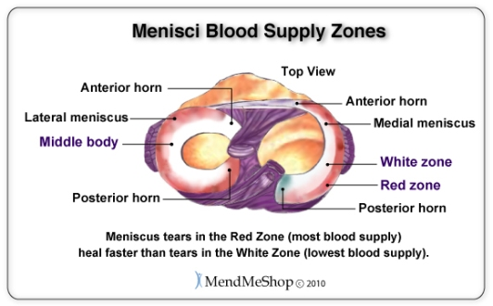

Slide 114
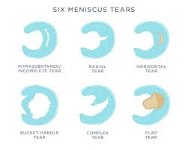
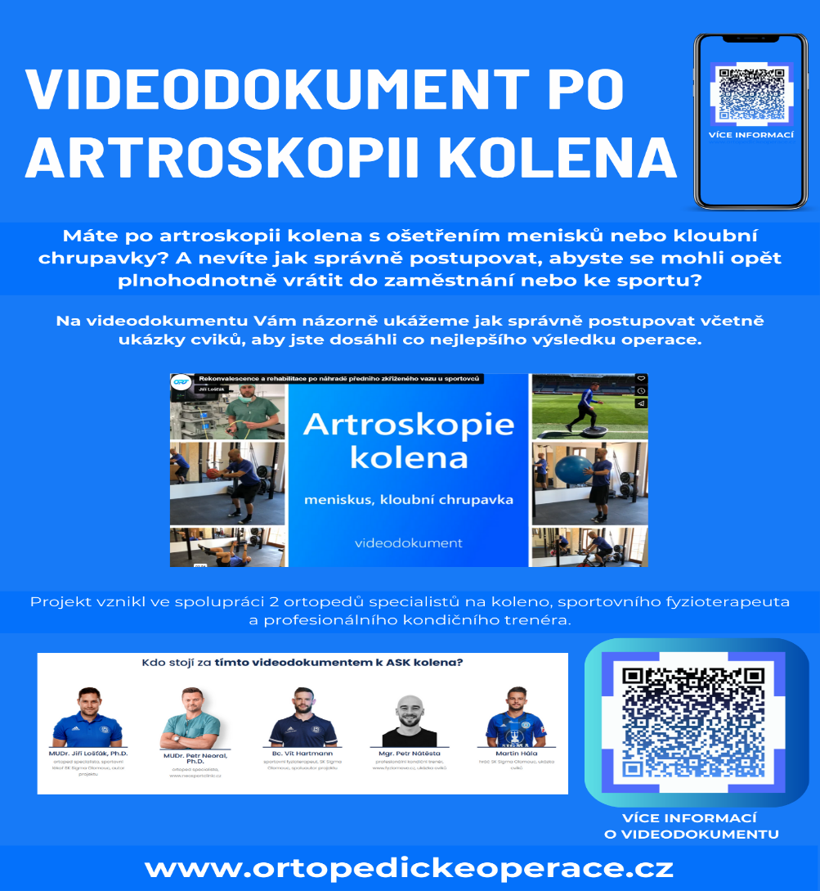

Slide 115
INSTABILITY
mediální instability -nejčastější instability, tvoří více jak 90% všech poranění vazivového aparátu
-násilnou abdukcí a zevní rotací bérce nebo působením přímého násilí na kloub ze zevní
-1. stupeň - poraněny mediální kapsulární struktury (je roztržen vnitřní postranní vaz, kloubní pouzdro) a působením dalšího násilí může dojít k poškození mediálního menisku
-poranění LCM 10x častější než LCL
-2. stupně vlivem většího působení násilí dojde k poranění jednoho z obou zkřížených vazů-častěji to bývá LCA
podle toho, jaký zkřížený vaz se poruší je lze rozdělit na instabilitu anteromediální a posteromediální
-3. stupeň vzniká působením velkého přímého násilí na extendovaný kloub ze zevní strany - přímá mediální instabilita-dochází k roztržení všech mediálních kapsulárních stabilizátorů, obou zkřížených vazů a může dojít i k rozdrcení laterálního menisku
laterální instability – tyto instability vzácné tvoří zhruba 5% všech poranění vazivového aparátu
-násilná addukce sdružená se zevní či vnitřní rotací bérce a přímé mediální násilí
-1. vzniká poškozením kapsulárních struktur, může dojít k roztržení zevního postranního vazu s pouzdrem kloubním a zevním meniskem, může být poškozena i šlacha m. popliteus
-při poranění LCL může být poškozen n.peroneus
-2. stupně vzniká anterolateralní instabilita následkem poškození kapsulárních struktur, postranního vazu, předního zkříženého vazu a zevního menisku může být poškozen tractus iliotibialis a m. biceps femoris.
-3. stupeň vzniká působením přímého násilí na vnitřní stranu kloubu v plné extenzi - přímá laterální instabilita- dochází k poškození obou zkřížených vazů a caput laterale m. gastrocnemií-zevní meniskus a může být poškozen i meniskus vnitřní. Toto poranění je jedno z nejzávažnějších poranění kolen

Slide 116
Нуperextenční instability (genu recurvatum)
-vzácná poranění-násilná hyperextenze kolenního kloubu
-přímé hyperextenční poranění- dochází kromě poškození dorzální části pouzdra, LCA a LCP i к distenzi či částečné ruptuře postranních vazů a mohou být poškozeny i menisky
-hyperextenční poranění spojené s varózním násilím vede к poškození posterolaterálního kapsulárního komplexu, zevního postranního vazu a LCA,při pokračování působení dalšího násilí pak dojde к luxaci kolenního kloubu

Slide 117
LUXACE KOK
mechanismus-velké násilí-roztrženy oba zkřížené vazy a zpravidla další struktury-vždy ohrožen nervově cévní svazek-vyšetřeit pulsaci,kapilární plnění,pohyb prstů a hlezna
léčba operační-důkladná repozice s vysokou urgencí(uzavřenáxnebo otevřená)někdy zevní fixace
komplikace –poranění popliteální tepny-postupná trombotizace i za 3-4dny
- neurologické-nejčastěji postižen n.peroneus

Slide 118
VYŠETŘENÍ KOK
kolaterální vazy-valgus-varus stres-pozitivita v lehké semiflexi-izolovaná léze kolat.vazu-v extenzi podmíněna poraněním zkřížených vazů
zkřížené vazy-přední a zadní zásuvka v pravém úhlu KOK –v semiflexi Lachman-pozitivita LCP-hlavice zapadá do poplit.jamky a naopak vysunutí před kondyly pozitivita LCA
Pivot shift fenomen-izolovaná léze LCA –svalově relaxovaná končetina se převádí pasivne z flexe do extenze při forsírované VR a abdukci bérce ve 20st.dojde k náhlému skluzu hlavice tibie dopředu(vyřadí se ITT)
menisky-příznak extenze –palpace předního úseku štěrbiny na pokrčeném koleně-bolest při dokončení extenze
-rotační příznak(Steinman I-začátek testu jako u předešlého –místo extenze rotace

Slide 119
Valgus Stress Test of the Knee | Medial Collateral Ligament
Lachman Test - Clinical Examination
Pivot Shift Test - Clinical Examination
Steinmannův příznak 1 - diagnostika léze menisků

Slide 120
ZÁSADY FYZIOTERAPIE U KOK
optimalizace svalových řetězců KOK z proximálního i distálního směru
(pánev,kyčelní klouby,noha)
neopomenout ošetření lýtka(m.gastrocnemius)
zajištění optimální postury s dobrou kvalitou HSSP
centrace kloubů
preference cvičení v CKC
postupné dozování zátěže a zařazení cviků do dynamiky dle individuálních potřeb

Slide 121
ZLOMENINY HLAVICE TIBIE
mechanismus-přímý-pád nebo náraz na kolenní kloub
AO-klasifikace
-A extraartikulární-poranění interkondylické eminence,fr.metafýzy
-B intraartikulární-monokondylární
-C plně intraartikulární
Nejčastější zlomeniny typu B 8-10x častěji laterální kondyl

Slide 122



Slide 123
LÉČBA
operační-kortikální šrouby,podpůrné dlahy,zevní fixatér
na některých pracovištích zlomeniny typu B-ASKP (šetrnější pro menisky
zlomeniny typu C možno dořešit na ZF s miniosteosyntézou
Konzervativní terapie pouze v případě,že je kontraindikována operační léčba.
-zlomeniny typu B a C prognosticky komplikované-často omezení RP

Slide 124
FYZIOTERAPIE
evakuace otoku
zvyšování ROM-obvykle 3.den po op.Redon ex-motorová dlaha-40-60st-dbát na plnou extenzi v KOK
posilování dynamických stabilizátorů KOK-s důrazem na koaktivaci-využití modifikace PNF
- při vertikalizaci zpočátku vhodná rigidní ortéza
TMT –ošetření fascií i plantární f.,TrPs

Slide 125
ZLOMENINY PROXIMÁLNÍ FIBULY
nejčastěji izolované fraktury hlavičky fibuly
mechanismus- přímý náraz x patologická addukce bérce
CAVE poranění n.peroneus
u avulzního poranění riziko léze kolaterálního vazu,úponu m.biceps.fem.,popř.m.soleus, m.fibularis longus

Slide 126
LÉČBA
konzervativní-3T ortéze-postupná obnova mobility-plná zátěž po 6T
-operační-při zvýšené laxicitě KOK-reinzerce-šlachy bicepsu a LCL
Fyzioterapie – TMT – zaměřit se zejména na m.gastrocnemius,m.biceps femoris
- posílení dynamických stabilizátorů
- po 3M mobilizace hlavičky fibuly

Slide 127
DIAFYZÁRNÍ ZLOMENINY BÉRCE
mechanismy-nepřímé-páčení a rotace
-přímé-nárazem a úderem
-kombinované
AO klasifikace 3 základní dělení, nutno zohlednit i stav měkkých tkání (Tschern),vzhledem k vysokému riziku kompartment sy

Slide 128
LÉČBA
-konzervativní-infrakce –málo dislokované zlomeniny,příčné nebo krátce šikmé zlomeniny-reponovatelné
(vyjímečně i u nestabilních zlomenin kdy není možná operační léčba -3T skeletární trakce za patu (4-5kg) a následně cirulační sádra znehybňující hlezno i koleno
-operační-osteosyntézy-nitrodřeněnový hřeb,dlahová technika,zevní fixatér
fyzioterapie –časná vertikalizace-udržení ROM,SS,prevence TEN,CAVE v případě nutnosti lalokové plastiky bez vertikální zátěže dle instrukcí plastického chirurka,naopak podtlaková terapie není překážka ve vertikalizaci,CAVE kompartment sy

Slide 129

Podtlaková terapie+ZF

Slide 130
ZLOMENINY DISTÁLNÍHO BÉRCE
(zlomeniny pilonu tibie)
mechanismus-špatný doskok-skluz na schodech-zaklínění chodidla
klasifikace dle AO (extraartikulární,částečně intraartikulární,intraartikulární)
klasifikace dle Webera
Typ 1 -odlomení přední a zadní hrany se středovou impresí při nárazu na pravoúhle postavené hlezno
Typ 2 -odlomení přední hrany při maximální dorzální flexi hlezna
Typ 3 -odlomení zadní hrany při maximální plantární flexi hlezna

Slide 131


Slide 132

ZLOMENINY HORNÍHO HLEZENNÉHO KLOUBU
mechanismus-nejčastěji nepřímé-častěji supinační mechanismus-mohou být i otevřené-chudý kryt měkkých tkání

Slide 133
klasifikace dle Webera
-A:maleolární zlomeniny fibuly distálně od syndesmózy- supinační násilí-lomná linie příčně pod úrovní syndesmózy-na mediální straně může dojít ke zlomenině vnitřního kotníku- u tohoto typu nedochází k přetržení vazů tibiofibulární syndesmózy a deltového vazu
-B: zlomenině fibuly v úrovni syndesmózy pronačním a zevně rotačním mechanismem-lomná linie je přítomna v úrovni syndesmózy-z mediální strany dochází ke zlomenině vnitřního kotníku a může dojít k přetržení deltového vazu-mezikostní membrána zůstává intaktní
-C: linie lomu prochází nad úrovní syndesmózy-zlomenina vnitřního kotníku-přetržení deltového vazu a téměř vždy je přetrženo lig. tibiofibulare ant.
Zlomeniny typu B a C s rozestupem vidlice hlezna jsou posuzovány jako luxační-talus bývá dislokován v rovině frontální, ale i sagitální
V klinické praxi se setkáváme s přechody bi a trimaleolárních (zadní hrana tibie)do zlomeniny pilonu

Slide 134

klasifikace dle Lauge-Hansen(dle mechanismu)
-supinačně-addukční
-supinačně-everzní
-pronačně-addukční
-pronačně-everzní
Dříve návod pro uzavřenou repozici(opačný manévr),dnes spíše akademický význam.

Slide 135
LÉČBA
konzervativní-u málo dislokovaných zlomenin s dobrou kongruencí kloubních ploch
- nevýhodou je znehybnění hlezna na 8-12T následné omezení pohybu a omezení RP
operační –kortikální šrouby,dlahy někdy nutná spongioplastika, ZF s miniosteosyntézou
-prognosticky nevýhodné zejména fraktury typu C –časté artrozy-omezení RP
fyzioterapie-časná mobilita hlezna,ale odlehčení 3M

Slide 136
ZLOMENINY A LUXACE TALU
mechanismus-nejčastěji tvrdým nárazem v ose končetiny nebo při dopravních nehodách, které bývají spojené s dorzální nebo plantární flexí
-talus má chudé krevní zásobení-hojení bývá komplikované
klasifikace
-zlomeniny těla talu,
-hlavice talu,
-zlomeniny krčku talu
-izolované zlomeniny zadního výběžku talu
-zlomeniny laterálního výběžku talu
Konzervativní terapie u nedislokovaných zlomenin spočívá v sádrové fixaci po dobu 8 týdnů bez zátěže, poté pozvolná zátěž v ortéze na další 4 – 6 týdnů. U dislokovaných zlomenin je volena operačně repozice a fixace talu. Po operaci je povolena zátěž až po třech měsících odlehčení. Déletrvající odlehčení může mít za následek postupující nekrózu

Slide 137


Slide 138
LÉČBA
konzervativní terapie u nedislokovaných-sádrová fixaci po dobu 8 týdnů bez zátěže-pozvolná zátěž v ortéze na další 4 – 6 týdnů
operační terapie dislokované zlomeniny -repozice a fixace talu (urgentní repozice pro udržení vitality talu)
Po operaci je povolena zátěž až po třech měsících odlehčení. Déletrvající odlehčení může mít za následek postupující nekrózu.
fyzioterapie-u konzervativní terapie po 8T snímat ortézu a cvičit RP-odlehčení minimálně 3M
-u operační léčby po odeznění akutní bolesti AAROM a AROM-odlehčení 3M

Slide 139
ZLOMENINY METATARZÁLNÍCH KOSTÍ
mechanismus
-podélný-doskok při dorziflexi prstů
-předozadní-pád břemen
-příčný-zaklínění chodidla
-nepřímým násilím při inverzi chodidla –avulzní zlomenina V.MTT
II.-III.MTT-únavová zlomenina
léčba
-převážně konzervativní sádrová fixace na 4-6T
-operační –u vícečetných dislokovaných a otevřených zlomenin

Slide 140
ZLOMENINY PRSTCŮ
mechanismus-přímý náraz
léčba-terminální a střední článek 3T náplasťová fixace,u základního článku a palce je třeba dbát osového postavení u palce pokud by došlo k rigiditě –problém s odrazem

Slide 141
PORANĚNÍ ACHILOVY ŠLACHY
mechanismus
-převážně na degenerativním podkladě,nejčastěji 3-5cm nad místem úponu-při rychlé změně pohybu,při odrazu(squash,tenis,volejbal,basketbal kopaná)
-otevřené poranění-sečné,řezné
Klinika-hlasité prasknutí ,otok,hematom-plantární flexi zvládne,ale nepostaví se na špičky
Thompsonův test- při pasivním tlaku na svalová bříška m.triceps surae nedojde k plant.fl.

Slide 142
LÉČBA
akutní sutura-sádra nad koleno s nohou v plantární flexi na 3T,následně přesádrování pod koleno s hleznem ve středním postavení –celková doba fixace 6-8T(doba i způsob fixace se může lišit dle operatéra)odlehčení na FH 3M

Slide 143
PORANĚNÍ LIGAMENTOZNÍHO APARÁTU HLEZNA
mechanismus – nejčastěji supinační-sportovní úrazy,ale i chůze
-distorze v hlezenném kloubu je spíše popisem úrazového mechanismu než diagnozou
-při supinaci se nejprve poraní přední fibulotalární vaz následně fibulokalkaneární a poté i zadní fibulotalární vaz
-při pronace se poškozuje deltový vaz,ale ligamenta vnitřního kotníku pevnější
-součástí stabilizačního aparátu hlezna tibiofibulární syndesmoza přední i zadní porce
-distenze,parciální ruptura,totální ruptura,ruptura kloubního pouzdra

Slide 144

Distorze hlezna

Slide 145
klinika –při distenzi,někdy i parciální ruptuře,může pacient dokončit pohybovou aktivitu a otok i hematom až následně,u kompletní ruptury bolest okamžitě,na končetinu se nepostaví-RTG v držených pozicích,v akutní fázi velmi bolestivé (optimální krátkodobá narkoza),také nativní snímky k posouzení syndesmozy

Slide 146
LÉČBA
převážně konzervativní-v současné době se upřednostňuje funkční léčba jen s kompresním obvazem,někdy fixace ortézou,dlahou
operační –někdy u kompletní ruptury
CHRONICKÁ NESTABILITA HLEZNA
-recidivující distorze-u mladých sportujících pacientů-plastika předního fibulotalárního vazu z m.peroneus brevis

Slide 147
Konzervativní terapie
akutně – komprese, elevace, 24h po úraze intermitentní negativní termoterapie 20min/1h
kinesiotaping
postupně udržování ROM, progresívní zátěž po 6T, balanční cvičení,senzomotorika

Slide 148
Operační terapie
založená na rekonstrukci postižených částí vazů. Důležité pro zvolení operačního výkonu je, jak pacient nestabilitu vnímá a při kterých aktivitách se postižení projevuje. Operace se tedy plánují nejenom podle subjektivních potíží, ale i podle pozdějšího typu zátěže.
v posledních letech se upouští od výrazných zásahů do měkkých tkání nohy, zejména od nahrazování postižených vazů šlachovými přenosy (tenodesis)
Operace Broström - Gould
malý zásah do měkkých tkání pacienta na zevní straně hlezenního
kloubu, a tím zkrácení pooperační léčby.
Výkon posiluje část zevního postranního vazu hlezna (lig. collaterale laterale) pomocí šlachového poutka (retinaculum flexorum)

Slide 149
Tenodesis je operační výkon stabilizující skloubení za pomocí šlachy. Šlachové přenosy v případě nestability hlezenního kloubu nahrazují původní vazy, které stabilizovaly kloub a byly postižené úrazem. Směr šlachového štěpu probíhá směry, kterými probíhaly původní vazy. Pro ukotvení štěpu se většinou do hlezenní kosti, patní kosti a lýtkové kosti vrtají kostní kanálky, kterými se šlachové štěpy protahují. Tyto typy operací vyžadují větší otevřený chirurgický přístup jak pro odběr šlachy, tak i pro ukotvení šlachového štěpu.
Štěpy – tkáňová banka (aloštěp), autoštěp – m.peroneus brevis, m. semitetndinosus
6T dlaha
po 6T obnova ROM
návrat ke sportu nejdříve 6M po náhradě po absolvování silové a anaerobní přípravy a následném individuálním zhodnocení

Slide 150

Hodnocení klinického stavu před návratem ke sportovní aktivitě

Slide 151
Chronická nestabilita hlezna
Nejslabší skupinou vazů je zevní postranní vaz (lig. collaterale laterale), který stabilizuje hlezenní kloub na zevní straně. Vaz se dělí na tři samostatné pruhy. Přední pruh probíhá od zevního kotníku k hlezenní kosti (lig. talofibulare anterius). Střední pruh od zevního kotníku k patní kosti a zadní pruh opět ze zevního kotníku na zadní část hlezenní kosti. Při podvrtnutí hlezna se nejčastěji poškodí přední a poté střední pruh. Někdy chronická nestabilita hlezna vede k postižení chrupavky, a tak ke vzniku artrózy.

Slide 152
The Talar Tilt Test | Lateral Ankle Sprain (youtube.com)
Anterior Drawer Test of the Ankle | Chronic Ankle Laxity & Anterior Talofibular Ligament Rupture (youtube.com)

Slide 153
Zlomeniny patní kosti
Etiologie - nejčastěji axiální násilí, talus poraní patní kost
– nedislokované zlomeniny bez ohledu na počet fragmentů
– dislokované dvouúlomkové zlomeniny zasahující do zadní kloubní plochy
– tříúlomkové zlomeniny s impresí
– víceúlomkové zlomeniny
Essex-Lopresti:
extraartikulární (torzní/avulzní síly – tělo, sustentaculum, oblast úponu Achillovy šlachy)
intraartikulární
  typ “joint depression”
  typ “tongue”
  extrémní variantou “tongue” fraktury je typ “kachní zobák” – obr. C. Významně dislokovaný kraniální fragment tuberu způsobuje ischémii měkkých tkání a stav vyžaduje urgentní repozici a fixaci tahovými šrouby

Slide 154
léčba – extraartikulární zlomeniny – konzervativní- bez tlaku na měkké tkáně
operační
Fyzioterapie
alternující pohyby hlezna do plantární a dorsální flexe, kdy se využívá kontrakce lýtkového svalstva jako žilní pumpy, které se tak podílí na prevenci trombembolické nemoci (na operované končetině mohou být vhodnou alternativou pohyby prstců). Rehabilitace v prvních dnech po operaci bude zaměřena také na nácvik chůze o berlích
Péče o jizvu a měkké tkáně.

Slide 155
PORANĚNÍ HORNÍ KONČETINY
RAMENO – luxace –nejčastěji pád na nataženou HK, na flektovaný loket -abdukčně zevně-rotační postavení
(tuberculum majus se opře o akromiom a hlavice se luxuje dolů a dopředu )

Slide 156
- dělení luxací dle dislokace hlavice
-přední- 90% případů luxace
-zadní(typické při úrazu el.proudem)
-dolní- vzácná
-horní- extrémně vzácná
-klinika-deformace ,antalgické držení ,prázdná kloubní jamka,neschopnost abdukce,vyšetření inervace(n.axilaris),periferní prokrvení ,RTG snímek k vyloučení fraktury
-léčba-časná repozice-urgentně(např.dle Hippokrata)cave osteoporoza,muskulaturní pacient
- fixace Gilchrist,Desault VR a ADD–individuálně 3-6T (starší pac.kratší doba f.)
- indikace k časné operaci –nereponovatelné luxace (pozdně poznané,interpozice měkkých tkání)

Slide 157



Slide 158
RECIDIVUJÍCÍ LUXACE
-nerozhoduje délka fixace, ale rozsah poranění kloubu
rizikové faktory snížení stability RAK
-Bankartova léze-roztržené labrum glenoidale s pouzdrem a lig.glenohumerale
-konstituční hypermobilita
Hill-Sachs defekt-při opakovaných drobných luxacích na hlavici humeru při akromionu miskovitá deformita
Při opak.luxacích indikován op.zákrok
habituální luxace-na predisponovaném terénu (dysplazie,hyperlaxicita vazů)

Slide 159
KOMPLIKACE LUXACE RAMENE
-zlomenina proximálního humeru(proto repozice v terénu velmi riziková)
-ruptura manžety rotátorů
-poranění nervů –brachiální plexus,izolovaně n.axilaris
-cévní poranění
-recidivující luxace.

Slide 160
LUXACE AC SKLOUBENÍ
-AC skloubení-kloubní pouzdro,intraartikulární disk ,akromioklavikulární vaz(nejzranitelnější) a korakoklavikulární vaz
-typická dislokace-akromion kaudálně, laterální konec klíčku zůstává in situ,nebo se posouvá kraniálně
-pád na ramenní kloub, osové násilí přes semiabdukovanou paži (hokejisté..)

Slide 161


Slide 162
DIAGNOSTIKA
I.typ pro bolest omezen pohyb v rameni,bolest ohraničená
II.typ lehká změna kontury ramene- potvrzení diagnozy- srovnávací RTG snímek obou končetin a snímek postiž.k. se zátěží 10kg
III.typ výrazná změna konfigurace, tlak na laterální konec klíčku-příznak klávesy

Slide 163
TERAPIE
I.typ- konzervativně-šátkový závěs x Desaultův obvaz 10-14 dní po odeznění akutní bolesti fyzioterapie
II. typ(rpt.LAC)- převážně konzervativně,fixace klid 2-3T (šátkový závěs dle bolesti),možno fix.tape
subluxační postavení není až tak funkčně významné- operaci třeba zvážit
III.typ(rpt.LAC i LCC) - indikován k operaci-repozice a fixace kloubních konců,do 3-4 dnů aby nedošlo k retrakci vazů.K dráty + tahová cerkláž někdy jen kortikální tahový štoub někdy reinzerce nebo sešití vazů. 3T fixace Desault poté zahájení fyzioterapie,CAVE 8-10T kovový materiál,může blokovat rotační pohyby

Slide 164
LUXACE SC skloubení
-pevné skloubení díky sternoklavik.lig. a kostoklavikul.lig.
-násilí nepřímé žebro působí jako hypomochliom a klíček je vypáčen kraniálně nebo ventrálně (přímý náraz na mediální okraj klíčku vede k zadní luxaci RAK)
-lokální bolest zvyšující se při tlaku na rameno mediálně
-terapie konzervativní 3T Desault,vyjímečně operační

Slide 165
FYZIOTERAPEUTICKÁ INTERVENCE
strategie u luxací v oblasti ramenního pletence
-obdobná u konzervativní i operační terapie-respektovat délku fixace a doporučení operatéra nebo ošetřujícího lékaře
v době fixace ošetření nepostižených segmentů na končetině a C a Tp, sagitální stabilizace trupu
TMT-ošetření TrPs,fascií,ošetření jizvy i ASK vstupy,ošetření mm.pectorales,horních fixátorů lopatek
začít izometrií i s dopomocí expanderu

Slide 166
aproximace do kloubu-centrace
obvykle po 6T AAROM i AROM do flexe a extenze posléze VR ,ABD do 45st.
8T 90st ABD a začíná se ZR
metody na NF podkladu-Vojtova metoda zpočátku RO,posléze plazení,opory-metoda dle Čápové,PNF(modifikace),cvičení v CKC
optimální postavení lopatky,napřímení Thp-rotabilita
limitace pohybů do ZR a ABD- doba a rozsahy dle doporučení lékaře

Slide 167
Týden 1. - 4. po operaci:
nošení ortézy po dobu 4 týdnů flexe omezena do 90° zevní rotace omezena do 40° vnitřní rotace po oblast břicha abdukce omezena do 45° začít s pasivním cvičením rozsahu pohybu, aktivní asistované cvičení, nakonec aktivní cvičení rozsahu pohybu dle tolerance
Týden 4. - 8. po operaci:
přerušení nošení ortézy po 4 týdnech zvýšit aktivní rozsah pohybu na 140° flexe zvýšit aktivní zevní rotaci na 40° zvýšit aktivní vnitřní rotaci směrem za bedra zvýšit aktivní abdukci na 60° začít posilovat stabilizátory lopatky s využitím isometrie a lehkých odporových pásů
Týden 8. - 12. po operaci:
pokud chybí plný rozsah pohybu, zvýšit jemným pasivním protahováním pokračovat v posilování dle tolerance využít isometrie, poté odporové gumy a lehké váhy
Měsíc 3. - 12. po operaci:
pokračovat v posilování 3krát týdně začít sportovní specifickou rehabilitaci ve 3 měsících návrat k házení v 4, 5 měsících očekávat úplné zotavení do 1 roku

Slide 168
Chirurgie ramene
HLAVNÍ PROBLÉMY VE VZTAHU K FYZIOTERAPII: Bezpečnost prováděných fyzioterapeutických technik: optimální rozsahy pohybu
Cíl protizánětlivé terapie prevence artrofibróz
Skapulohumerální rytmus

Slide 169
FYZIO PO ASK RAK
1-3 TÝDEN
prvních 7 dnů: KLID!!!
začátek fyzioterapie od druhého týdne po zákroku
1-3 TÝDEN Doporučené cvičení - izometrické cvičení svalů rotátorové manžety - domácí úkol - cvičení dle Codmana - aktivní cvičení ve všech rovinách v maximálním nebolestivém rozsahu pohybu - aktivní cvičení loketního kloubu a zápěstí - posilování posturálních sval

Slide 170
4-6 TÝDEN
STRUKTURÁLNÍ TERAPIE mobilizace kloubního pouzdra ramenního kloubu
FUNKČNÍ TERAPIE skapulohumerální rytmus
7 - 12 TÝDEN TRÉNINK - zařazení specifického tréninku pro vybranou sportovní disciplínu
návrat ke sportovní činnosti při negativním vyšetřen

Slide 171
Fyzio po sutuře rotátorové manžety
1 -8 TÝDEN • reedukace skapulohumerálního rytmu
cvičení dle Codmana
cvičení SCAPTION v maximálním nebolestivém rozsahu pohybu
14 den: odstranění stehů mobilizace jizvy
izometrické cvičení sval ů rotátorové manžety prováděné v neutrální poloze
aktivní cvičení loketního kloubu a zápěstí • posilování posturálních svalů

Slide 172
9 - 12 TÝDEN OBNOVENÍ ROZSAHU POHYBU:
STRUKTURÁLNÍ TERAPIE mobilizace ramenního kloubu
FUNKČNÍ TERAPIE reedukace skapulohumerálního rytmu

Slide 173



Slide 174


Slide 175



UKÁZKY TERAPIE

Slide 176


Slide 177



Slide 178
ZLOMENINA LOPATKY
Dignostika na základě kliniky obtížná.
typ I – zlomenina těla lopatky- stabilní-díky okolní svalovině
typ II-zlomeniny apofýz-acromion-často spojeno s lézí AC skl.,řeší se obdobně, proc.coracoideus- vzácné indikováno přišroubování často součást AC luxace
Typ III-zlomeniny krčku a jamky-operačně dislokované zlomeniny krčku a jamky
- operace ideálně do 2-3 dne od úrazu
konzervativní léčba-2-3T Desault plná elevace až po 6T

Slide 179
ZLOMENINY KLÍČNÍ KOSTI
- fraktura diafýzy – střední oblasti, až 80% zlomenin
- fraktura laterálního konce, max 20%
fraktura mediálního konce, max 5%
- konzervativní terapie (převážně u střední a med části) –Delbetovy kruhy nebo osmičkový obvaz –CAVE útlak
4-6T fixace následně pozvolné zvyšování ROM
-operační- nejčastěji u laterálního konce klíčku-dlahy, K drát
2-3T při stabilní osteosyntéze –pozvolna zvyšování ROM
CAVE –poranění brachiálního plexu-vyšetření periferní inervace
-poranění a.subclavia –kontrolovat venostázu

Slide 180
ZLOMENINY PROXIMÁLNÍHO HUMERU
- poměrně časté 4.nejčastější zlomenina –nepřímé násilí-starší pacienti-častěji ženy 3:1(podíl osteoporózy)
-mladší pacienti- sportovní úrazy
-klinika-bolest v oblasti ramene nebo proximálního humeru s omezením hybnosti
-s odstupem více dní typické „scestovalé hematomy

Slide 181


Slide 182
Vhodná terapie se volí dle typu zlomeniny, stáří a celkového stavu pacienta.
konzervativní- především u zlomenin I.typu dle Neera, u 80% starších pacientů-2T- Desault následně šátek a pendul
-uzavřená repozice
-úhlové dislokace-korekce vahou končetiny

Slide 183


operační-nejčastěji dlahová osteosyntéza,popř.hřeb PHN,tříštivé a luxační fraktury někdy primární aloplastika

Slide 184
komplikace-poranění brachiálního plexu
- avaskulární nekroza hlavice
- zhojení v malpozici
- impigment sy

Slide 185
ZLOMENINY DIAFÝZY HUMERU
přímé i nepřímé násilí –přímý náraz,páčení přes hranu nebo torzí (spirální zlomenina,páka)
-typické dislokace-v horní čtvrtině

Slide 186

LÉČBA
konzervativní- fixační obvaz se volí individuálně dle lokalizace a typu zlomeniny
operační-hřeb,dlaha
všechny typy lze po 3T nahradit bracem dle Sarmienta-umožňuje časnou mobilizaci RAK

Slide 187
FYZIOTERAPIE
- pohyby nefixovaných částí končetin,TMT-segmentální ošetření C a Tp,ošetření TrPs,míčková facilitace,jemná motorika,posilování dynamických stabilizátorů zápěstí
-po 3T při změně fixace udržení plného rozsahu v ramenním a loketním kloubu,udržení SS předloktí IK i KK, v oblasti paže s ohledem na operační přístup preference IK(overball,expander),pozvolné dosažení plného ROM v RAK i LOK. V případě operačního řešení je možné cvičit pohyby v RAK i LOK již po odeznění bolestivosti ,lze využít motorové dlahy i cvičení v závěsech
Antiedematozní režim- zvýšená poloha,kryoterapie (max 20 min. s intervalem po 2h),případně komprese,manuální evakuace dle možností,vertikalizace s rukou v závěsu, raději v kratších intervalech a častěji.
Plná zátěž po 4-5M ,z funkčního hlediska při plných ROM v LOK a RAK se toleruje zkratek do 2cm

Slide 188
ZLOMENINY DISTÁLNÍHO HUMERU
-low energy trauma-pacienti středního a staršího věku
-high energy trauma-sportovní úrazy,dopravní nehody
-většinou intraartikulární

Slide 189

ROZDĚLENÍ DLE AO KLASIFIKACE
typ A extraartikulární
-1 odlomení epikondylu
-2 suprakondylická zlomenina jednoduchá
-3 suprakondylická zl.víceúčelová
typ B částečně intraartikulární
-1 zlomenina sagitální laterální
-2 zlomenina sagitální mediální
-3 zlomenina frontální
typ B intraartikulární
-1jednoduchá Y
-2 víceúlomková metafyzárně
-3 víceúlomková kompletně

Slide 190
FYZIOTERAPIE
1-2T po úraze i v období imobilizace- snímání sádrové dlahy a pozvolné cvičení ROM do bolesti bez krajních poloh,někdy naložena operatérem LM ortéza s doporučeným rozsahem pohybu
-motorová dlaha (PROM)
-prevence dystrofických změn nespecificky-podpora prokrvení
-segmentální pohyblivost,PIR,AGR
-TMT-ošetření TrPs presurou,ošetření fascií, míčková facilitace
-centrace RAK-
-udržování plného ROM v RAK
-sagitální stabilizace trupu,aktivace HSSP
-sebeobsluha
-jemná motoriky
-AAROM (Active Assistive Range Of Motion)a AROM
ve smyslu flexe a extenze v LOK
-rotační pohyby ve smyslu pronace a supinace cíleně cvičit až od 6T
-propriocepce

Slide 191
LUXACE LOKTE
Humeroulnární a proximální radioulnární kloub.
humeroulnární luxace
- nejčastěji nepřímým mechanismem-pádem na končetinu s extenzí v lokti
-při čisté luxaci vždy zadní luxace bez poranění kolaterálních vazů,méně často dorzolaterální
-ventrální dislokace-vždy jako luxační zlomenina (fraktura proc.coronoideus)
radioulnární –izolovaná luxace hlavice radia-většinou v kombinaci s frakturou ulny –nejčastěji v dětském věku
pronatio dolorosa-subluxace radia a anulárního vazu-tahem za extendované a pronované předloktí(zabránění pádu,oblákání)-bolestivá pronace,končetina visí dolů v mírné flexi a pronaci a nelze aktivní supinace,dítě odmítá končetinu používat

Slide 192

LÉČBA
konzervativní –uzavřená repozice,fixace sádrovou dlahou v supinačním postavení v pravoúhlém postavení cca na 3T
-brzká fyzioterapie
operační –irreponibilita(vzácná),poranění laterálního vazu-laterální nestabilita
-pro fyzioteraapii po suturách nebo náhradách laterálního kolaterálního vazu je „safety pozition“v pronaci

Slide 193
ZLOMENINY PŘEDLOKETNÍCH KOSTÍ
PROXIMÁLNÍ
zlomenina hlavice radia-pád na radiální stranu lokte,nepřímo extendovaná ruka v maximální pronaci-loket tlačen do valgozity a hlavice se roztříští tlakem hlavičky pažní kosti
léčba
-konzervativní-2-3T sádrová fixace-brzká fyzioterapie
-operační-resekce hlavice radia,spacer,náhrada hlavice

Slide 194
zlomenina olekranonu ulnae-časté poranění-přímý náraz,vzácně nepřímo tahem m.triceps barachii (koulaři,oštěpaři)
-vždy intraartikulární(zcela vyjímečně při abrubci vrcholu extraartikulární)
léčba –nedislokované vzácné,tah m.triceps brachii způsobí dislokaci
-konzervativní terapie -3T-v 60 až 90st flexe-fyzioterapii lze zahájit po 10 dnech za RTG kontrol s limitací pohybu
-operační-dislokované zlomeniny vyžadují vždy operační léčení-Kirchnerovy dráty jištěné tahovou cerkláží-analgetický důvod 7 dní sádrová fixace,někdy LM ortéza brzká fyzioterapie hned po odeznění bolesti

Slide 195
KOMPLIKACE V OBLASTI LOKTE
omezená hybnost kloubu
-funkční rozsah-S-30-1
heterotopické osifikace
-pravidelná RTG kontrola –při náznaku paraartikulárních osifikací-Indometacin
nestability

Slide 196
ZLOMENINY RADIA A ULNY
Monteggiova zlomenina-nejčastější-zlomenina proximálního konce ulny s ventrální luxací hlavice radia
-přímý náraz na dorzální stranu předloktí(forenzní hledisko),pád na flektované předloktí
léčba
výhradně operační-dlahy,šrouby
Fyzioterapie obdobná jako u předchozích fraktur.

Slide 197


Slide 198
Galeazziho zlomenina- zlomenina v distální třetině radia spojené s luxací distální ulny-léze vazů radioulnárního spojení
-přímé násilí
léčba –operační syntéza radia,někdy stabilizace radioulnárního kloubu často sádrová fixace 6T vzhledem k vazivovým lézím distálního RU skloubení
fyzioterapie- posilování dynamických stabilizátorů zápěstí,úchop,centrace RAK ,zařazení končetiny do dlouhých svalových řetězců

Slide 199
ZLOMENINY DISTÁLNÍHO PŘEDLOKTÍ
- kinematika-ulna obtáčí radius
Collesova fraktura – fraktura distálního radia-extenční mechanismus-pád na ruku v dorziflexi
- konzervativně-sádrová fixace v mírné
palmární flexi a ulnární dukci 6T postupně střední postavení,fixace po MTC
-operační perkutánní transfixace K-dráty(nestabilní)problematická fyzioterapie,ZF

Slide 200



Slide 201
Smithova zlomenina-fraktura distálního radia flekční
fyzioterapie-posilování dynamických stabilizátorů zápěstí s důrazem na stabilitu zápěstí,zvyšování ROM,centrace RAK ,aktivace HSSP,TMT,úchopy,semzomotorická stimulace ruky,edukace pacienta v prevenci úrazů(senioři
CAVE KBRS, sy karpálního tunelu
-nestability v oblasti DRUK-nezvednou břemeno v supinaci

Slide 202
ZLOMENINY V OBLASTI ZÁPĚSTÍ A RUKY
zlomenina kosti člunkové(os scaphoideum)-60-90% ,
- pád na extendované zápěstí s radiální dukcí-méně obvyklý mechanizmus přímý náraz
bolest při tlaku na „fossa tabatier“,stupňuje se radiální dukcí ruky
při přetrvávající pozitivní klinice i přes negativní nález na RTG je třeba s odstupem zopakovat.
-doba hojení 12-24M
neřešené-artrozy
čím proximálnější linie lomu,tím šetrnější fyzioterapie
konzervativní léčba problematická-jen nedislokované fraktury

Slide 203
boxerská zlomenina
- bolestivost v oblasti zlomené hlavičky- v prstové části dlaně. Rychle dochází k rozvoji výrazného otoku nejen kloubu samého, ale i hřbetu ruku, může být patrný krevní výron. Pro bolest dochází k omezení pohybu postiženého prstu. Než se rozvine otok, může dojít i k deformitě v oblasti kůstek záprstních.
léčba
-konzervativní léčba-dislokace do 30° přiložením sádrové fixace na dobu 5 týdnů.
-operační dislokace (posun) nad 30°,doporučuje se operační řešení s repozicí a fixací dráty

Slide 204
Bennetova zlomenina
takřka ve všech případech operační řešení, jehož úkolem je repozice fragmentu a fixace ve správném postavení. Individuálně se dle nálezu během operace přikládá fixace a zahajuje rehabilitace
Rolandova zlomenina- komplikovaná intraartikulární zlomenina prvního metacarpu s dislokací carpometacarpálního kloubu palce
léčba operační

